Slide 1


LX 플랫폼 고도화
화면정의서
SFR-013 웹앱 템플릿 추가 및 고도화 구축
Update Date : 2023.08.11
Version : 0.8.5

Slide 2
Document History
Date | Version | Description | Editor | 비고
2023-05-30 | 0.1 | 초안작성 | 김윤상, 박선영
2023-06-01 | 0.2 | 내부 피드백 후 수정 | 박선영
2023-07-14 | 0.8 | 개발자 피드백 후 수정 | 김윤상, 박선영
2023-08-07 | 0.8.2 | PI 협의 후 수정 | 박선영
2023-08-08 | 0.8.3 | 화면 ID 매핑 | 김윤상
2023-08-11 | 0.8.5 | 화면명 수정 | 박선영
2023-09-21 | 0.8.6 | 요구사항 정의서 ID 추가 매핑 | 김윤상

Slide 3
LX플랫폼(데이터서비스) 기능 고도화_기관별 초기 설정
SFR-ID | 요구사항 명 | 1-Level | 2-Level | 설명
SFR-013 | 웹앱 템플릿 추가 및 고도화 구축 | 템플릿 신규 및 고도화 항목
 |  | 전체 템플릿별 기능 고도화
 |  | 모바일 템플릿별 기능
 |  | 부서데이터관리 템플릿별 기능
 |  | 템플릿 설정기능 고도화

Slide 4
템플릿 신규 및 고도화 항목
-비교-

Slide 5
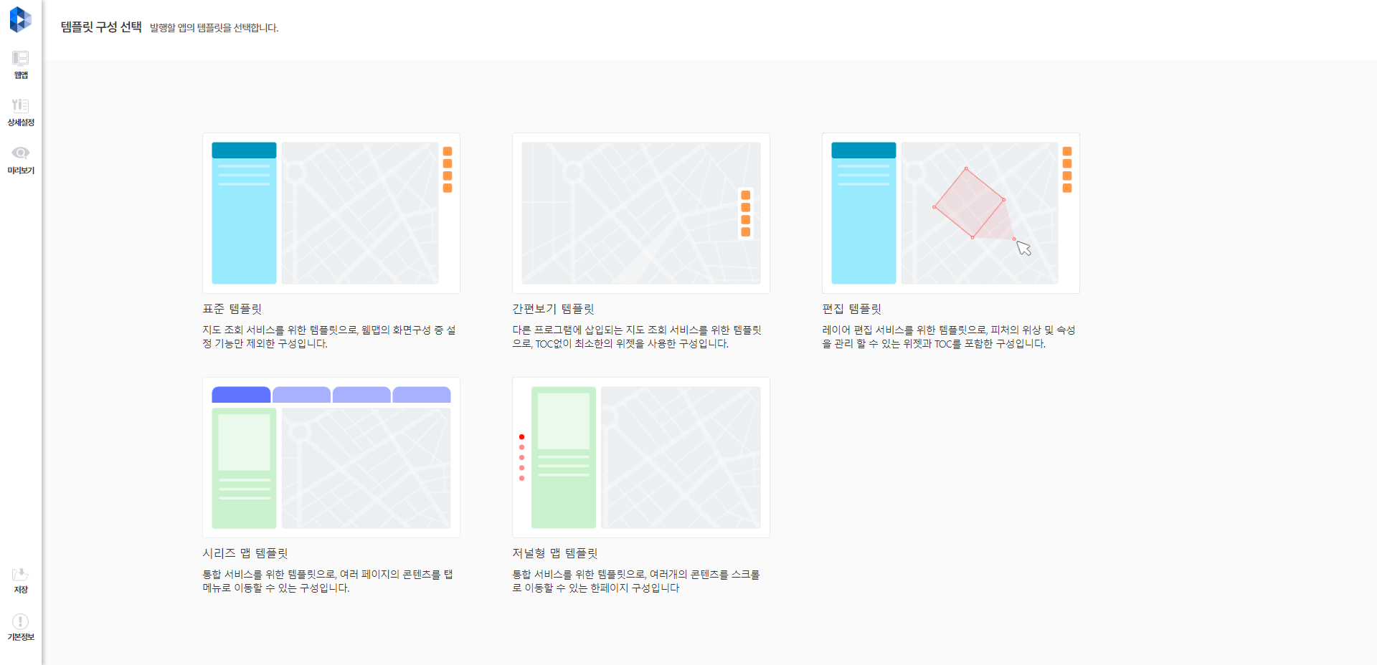



신규 템플릿 구축_비교 템플릿_선택 화면(LXPFA_SFR_013_2D_001)
PC
LXPFA_SB_2D_WA_001
지도 공간 > 웹 앱 > 템플릿
2023-05-02
박선영
Description
[비교] 2개의 맵을 연결하여 비교하거나 각 맵을 개별적으로탐색할 수 있는 템플릿
1 | 비교 템플릿
 | - 웹앱 > 비교 템플릿 선택
[ 관련 기능/화면 ] -N/A
1
2
3
4
스토리맵 투어 템플릿
위치기반의 순차적인 이야기를 이미지, 텍스트를 통해 보여줄 수 있는 페이지 구성입니다.
1
비교 템플릿
2개의 맵을 연결하여 비교하거나 각 맵을 개별적으로 탐색할 수 있는 페이지 구성입니다.

Slide 6
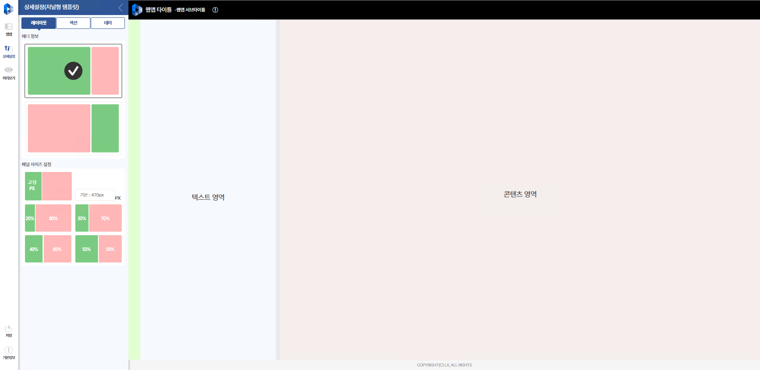

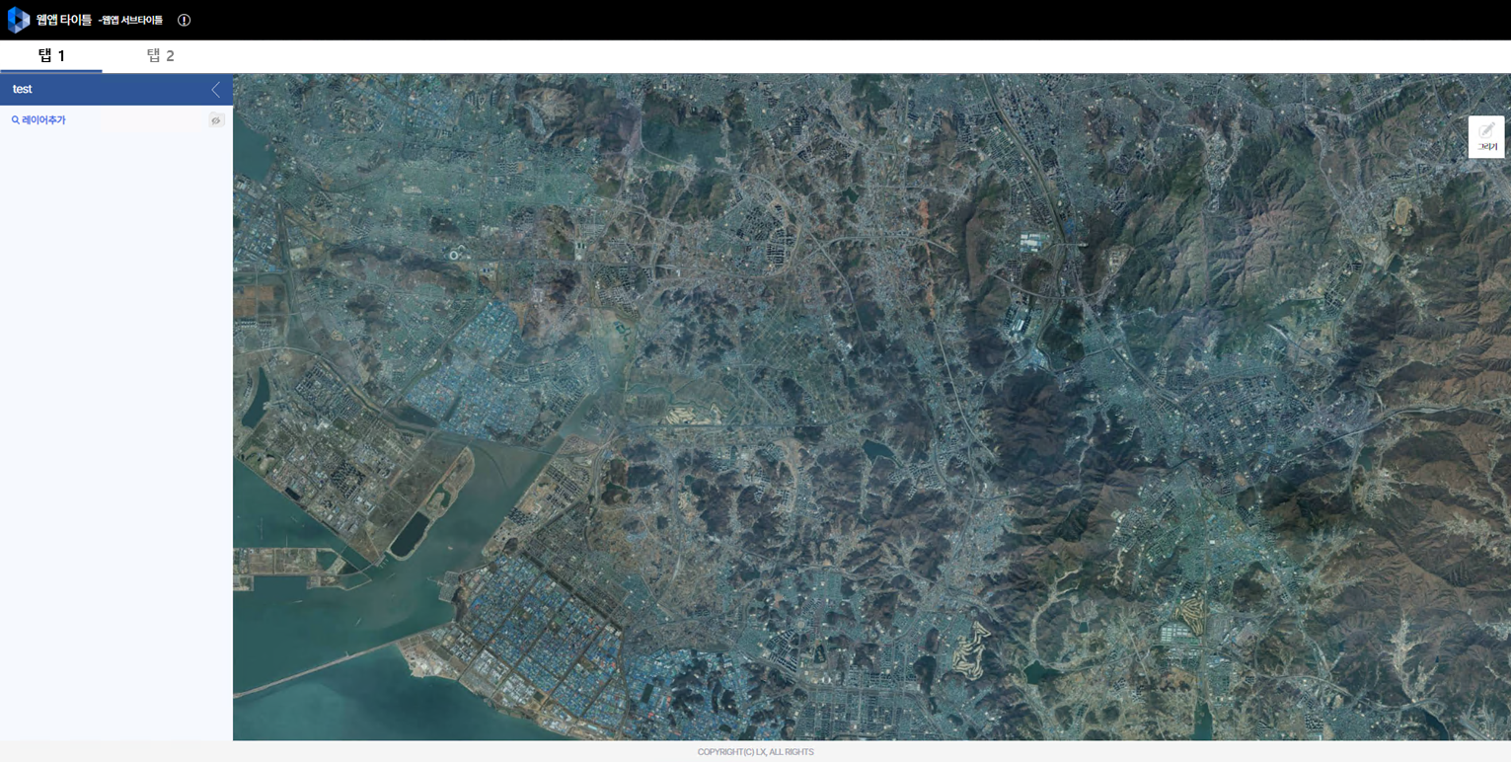
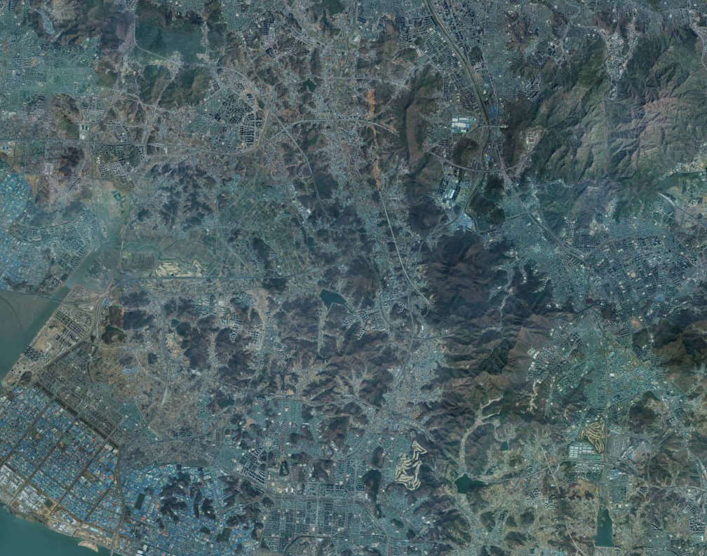
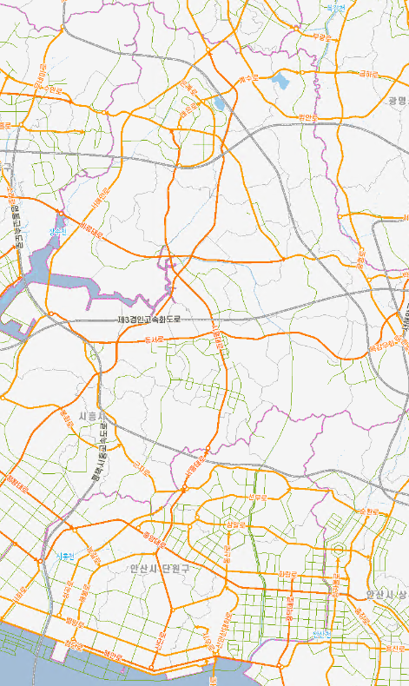
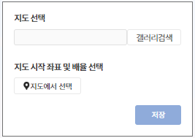
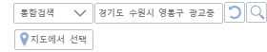
신규 템플릿 구축_비교 템플릿_메인 설정(LXPFA_SFR_013_2D_001)
PC
LXPFA_SB_2D_WA_002
지도 공간 > 웹 앱 > 템플릿
2023-05-02
박선영
(비교)
Description
[비교] 2개의 맵을 연결하여 비교하거나 각 맵을 개별적으로탐색할 수 있는 템플릿
1 | 메인
 | - 웹앱 > 상세설정 > 메인
2 | 화면 지도 선택
 | - 기존 기능 활용 - 화면1, 2로 나누어 비교할 2개의 화면 각각에 대한 지도 및 시작좌표 선택 * 3D지도 표출가능한지 확인 필요
3 | 화면 연결 여부 설정
 | - 버튼 클릭하여 2개의 화면을 연결 or 연결해제 여부 설정 - 3-1번 : 연결 버튼, 2개의 화면을 연결하여 2개의 화면이 같은 위치에서 동시 이동되어 비교 - 3-2번 : 연결 해제 버튼, 2개의 화면 서로 다르게 이동, 개별적으로 이동하여 조회
4 | 저장 버튼
 | - 버튼 클릭 시 저장
[ 관련 기능/화면 ] -N/A
1
메인
레이아웃
테마
위젯
탭 1
화면 1
2
화면 2
화면 연결 여부 설정
3-1
3
연결
3-2
해제
4

Slide 7
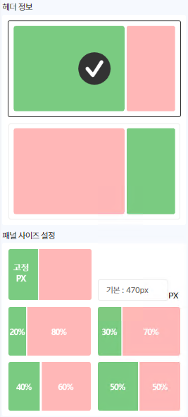

신규 템플릿 구축_비교 템플릿_레이아웃 설정(LXPFA_SFR_013_2D_001)
PC
LXPFA_SB_2D_WA_003
지도 공간 > 웹 앱 > 템플릿
2023-05-02
박선영
(비교)
Description
[비교] 2개의 맵을 연결하여 비교하거나 각 맵을 개별적으로탐색할 수 있는 템플릿
1 | 레이아웃
 | - 웹앱 > 상세설정 > 레이아웃
2 | 헤더 정보 및 패널 사이즈 설정
 | - 기존 기능과 동일 - 텍스트 영역과 콘텐츠 영역 간 레이아웃 설정
3 | 콘텐츠 영역 설정
 | - 비교할 2개의 화면에 대한 화면 비율 설정 - 위의 패널 사이즈 설정과 동일하게 구현 - 3-1번에서 콘텐츠 영역 사이즈 설정 or 3-2번 조절바 클릭 후 드래그하여 영역 사이즈 설정
[ 관련 기능/화면 ] -N/A
1
메인
레이아웃
테마
위젯
3-1
2
3-2
콘텐츠 영역 1
콘텐츠 영역 2
콘텐츠 영역 설정
고정
PX
기본 : 470
PX
3
20%
80%
30%
70%
40%
60%
50%
50%

Slide 8
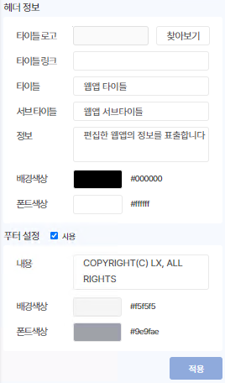
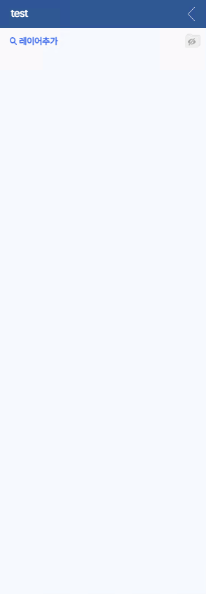
신규 템플릿 구축_비교 템플릿_테마 설정(LXPFA_SFR_013_2D_001)
PC
LXPFA_SB_2D_WA_004
지도 공간 > 웹 앱 > 템플릿
2023-05-02
박선영
(비교)
Description
[비교] 2개의 맵을 연결하여 비교하거나 각 맵을 개별적으로탐색할 수 있는 템플릿
1 | 테마
 | - 웹앱 > 상세설정 > 테마
2 | 헤더 정보 및 푸터 설정
 | - 기존 기능과 동일
[ 관련 기능/화면 ] -N/A
메인
레이아웃
1
테마
위젯
콘텐츠 영역 1
2
콘텐츠 영역 2

Slide 9
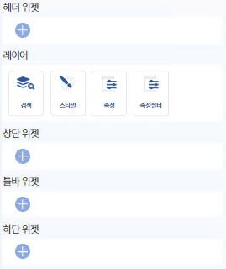
신규 템플릿 구축_비교 템플릿_위젯 설정(LXPFA_SFR_013_2D_001)
PC
LXPFA_SB_2D_WA_005
지도 공간 > 웹 앱 > 템플릿
2023-05-02
박선영
Description
[비교] 2개의 맵을 연결하여 비교하거나 각 맵을 개별적으로탐색할 수 있는 템플릿
1
[ 관련 기능/화면 ] -N/A
(비교)
Description
[비교] 2개의 맵을 연결하여 비교하거나 각 맵을 개별적으로탐색할 수 있는 템플릿
1 | 위젯
 | - 웹앱 > 상세설정 > 위젯
2 | 위젯 정보 설정
 | - 기존 기능과 동일
[ 관련 기능/화면 ] -N/A
메인
레이아웃
테마
1
위젯
콘텐츠 영역 1
2
콘텐츠 영역 2
콘텐츠 영역 1
콘텐츠 영역 2

Slide 10
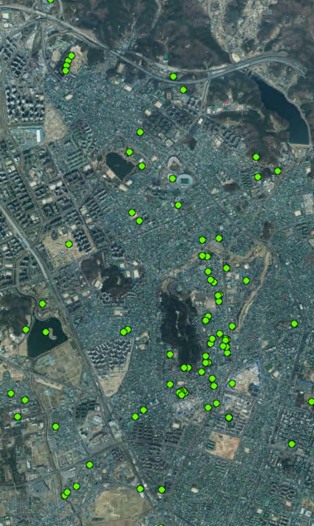
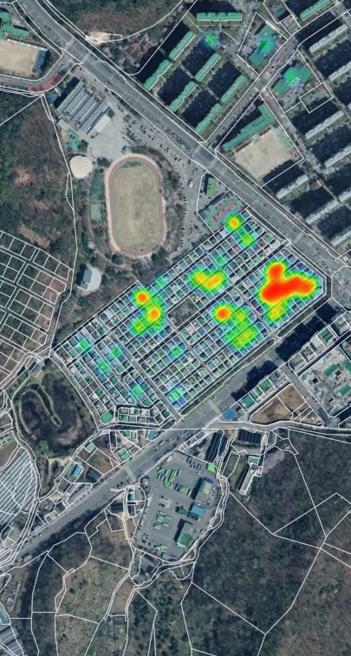
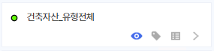
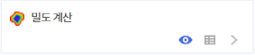
신규 템플릿 구축_비교 템플릿_레이어 추가(LXPFA_SFR_013_2D_001)
PC
LXPFA_SB_2D_WA_006
지도 공간 > 웹 앱 > 템플릿
2023-05-02
박선영
Description
[비교] 2개의 맵을 연결하여 비교하거나 각 맵을 개별적으로탐색할 수 있는 템플릿
1
[ 관련 기능/화면 ] -N/A
(비교)
Description
[비교] 2개의 맵을 연결하여 비교하거나 각 맵을 개별적으로탐색할 수 있는 템플릿
1 | 콘텐츠 영역 1에 대한 레이어 추가
 | - 레이어 추가 시 콘텐츠 영역 1에 선택한 레이어 추가(1-1번)
2 | 콘텐츠 영역 2에 대한 레이어 추가
 | - 레이어 추가 시 콘텐츠 영역 2에 선택한 레이어 추가(2-1번)
[ 관련 기능/화면 ] -N/A
메인
레이아웃
테마
위젯
1-1
2-1
콘텐츠 영역 1
1
콘텐츠 영역 2
2
콘텐츠 영역 1
콘텐츠 영역 2

Slide 11
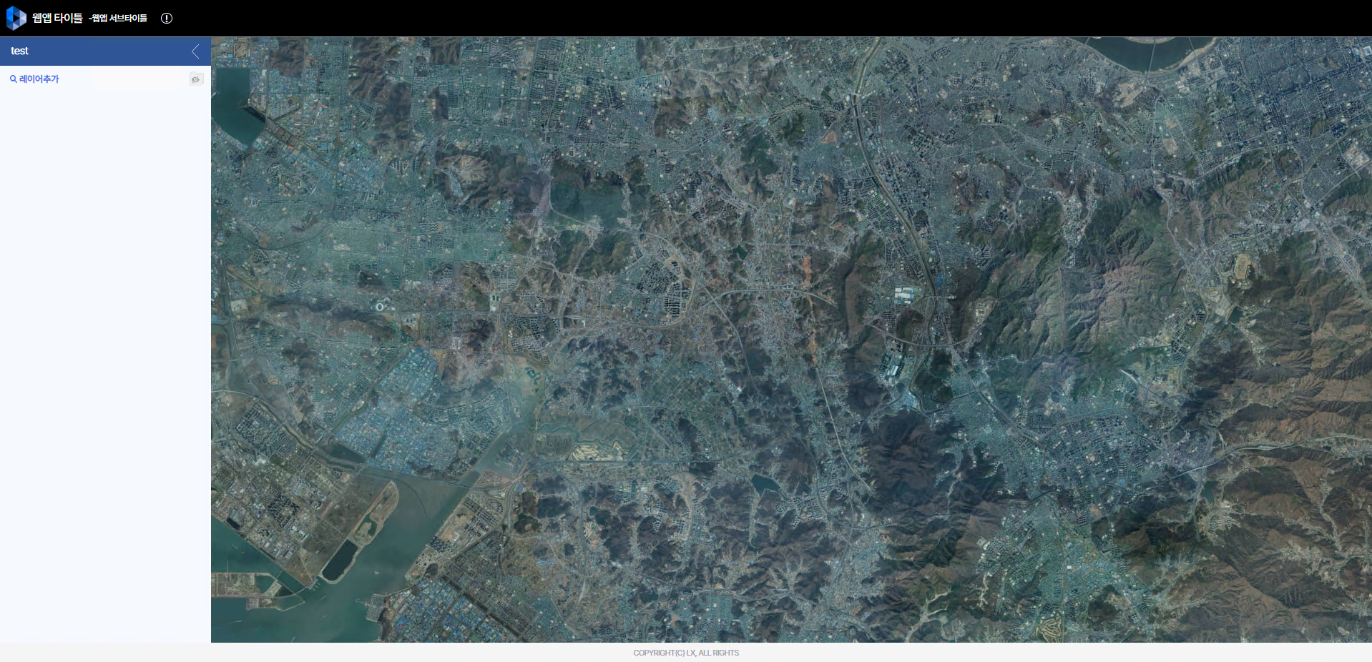
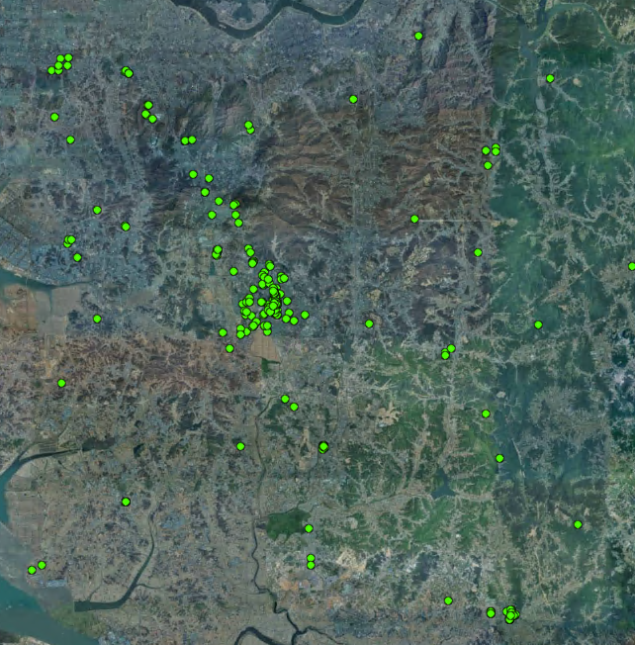
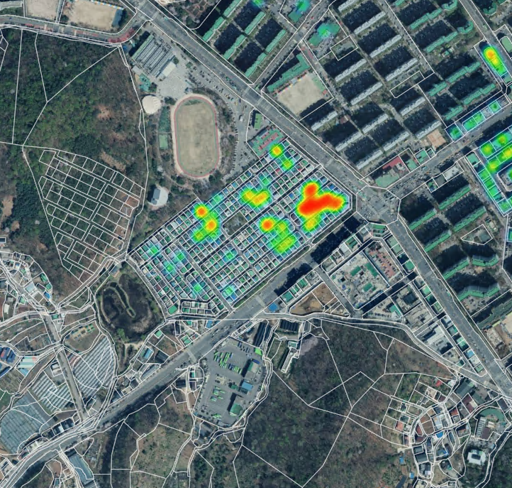

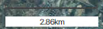
신규 템플릿 구축_비교 템플릿_결과 화면(LXPFA_SFR_013_2D_001)
PC
LXPFA_SB_2D_WA_007
지도 공간 > 웹 앱 > 템플릿
2023-05-02
박선영
1
Description
[비교] 2개의 맵을 연결하여 비교하거나 각 맵을 개별적으로탐색할 수 있는 템플릿
1 | 웹앱 생성 결과
 | - 비교 템플릿 생성 결과 - 2개의 화면 연결 시 한 화면에서 화면 조작시에 다른 화면도 함께 이동 - 2개의 화면 연결 해제 시 2개의 화면 각각 조작 가능
[ 관련 기능/화면 ] -N/A
탭 1
탭 2
콘텐츠 영역 1
콘텐츠 영역 2

Slide 12
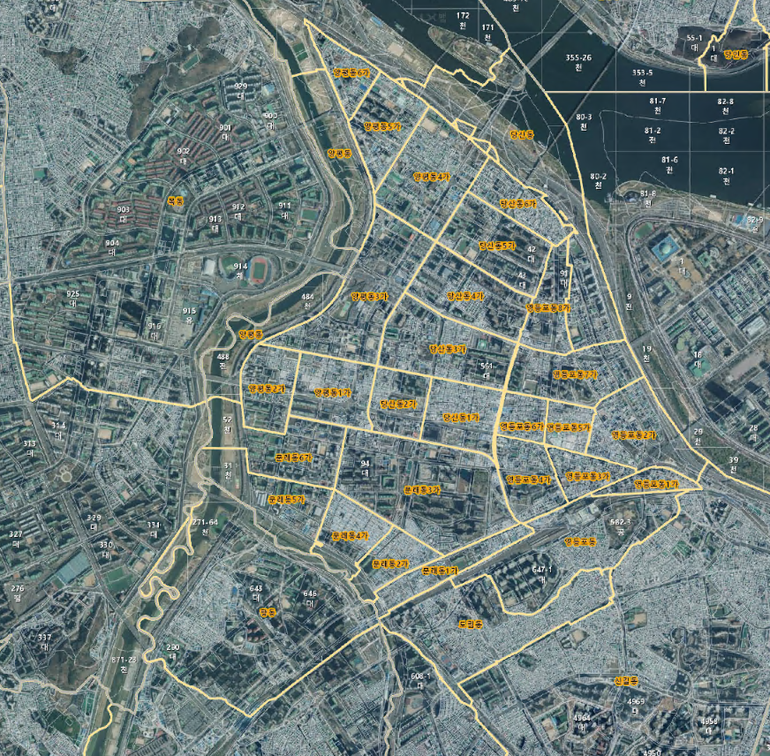
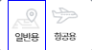



신규 템플릿 구축_비교 템플릿_배경지도 설정(LXPFA_SFR_013_2D_001)
PC
LXPFA_SB_2D_WA_008
지도 공간 > 웹 앱 > 템플릿
2023-05-02
박선영
Description
[비교] 2개의 맵을 연결하여 비교하거나 각 맵을 개별적으로탐색할 수 있는 템플릿
1 | 국토정보기본도 위젯
 | - 비교 템플릿에서 국토정보기본도 위젯 클릭 시 화면 영역 선택할 수 있는 버튼 표시
2 | 기본도 유형 선택
 | - 기존 기능과 동일
3 | 화면 선택
 | - 기본도 유형 선택 후 화면 선택 - 화면 1은 왼쪽 화면, 화면 2는 오른쪽 화면 - 선택 시 색상 강조되며, 해당 화면에 국토정보기본도 표시 - 화면 1, 화면 2 둘다 선택 가능
4 | 기본도 적용
 | - 선택한 화면에 국토정보 기본도 적용
[ 관련 기능/화면 ] -N/A
탭 1
탭 2
콘텐츠 영역 1
2
1
3
화면 1
화면 2
콘텐츠 영역 2
4

Slide 13

신규 템플릿 구축_비교 템플릿_연속도 설정(LXPFA_SFR_013_2D_001)
PC
LXPFA_SB_2D_WA_009
지도 공간 > 웹 앱 > 템플릿
2023-05-02
박선영
Description
[비교] 2개의 맵을 연결하여 비교하거나 각 맵을 개별적으로탐색할 수 있는 템플릿
1 | 연속도 위젯
 | - 비교 템플릿에서 연속도 위젯 클릭 시 화면 영역 선택할 수 있는 버튼 표시
2 | 연속도 유형 선택
 | - 기존 기능과 동일
3 | 화면 선택
 | - 연속도 유형 선택 후 화면 선택 - 화면 1은 왼쪽 화면, 화면 2는 오른쪽 화면 - 선택 시 색상 강조되며, 해당 화면에 연속도 표시 - 화면 1, 화면 2 둘다 선택 가능
4 | 연속도 적용
 | - 선택한 화면에 연속도 적용
[ 관련 기능/화면 ] -N/A
탭 1
탭 2
콘텐츠 영역 1
2
1
3
콘텐츠 영역 2
4
화면 1
화면 2

Slide 14
템플릿 신규 및 고도화 항목
-시간인식-

Slide 15




신규 템플릿 구축_시간인식 템플릿_선택 화면(LXPFA_SFR_013_2D_001)
PC
LXPFA_SB_2D_WA_010
지도 공간 > 웹 앱 > 템플릿
2023-05-02
박선영
Description
[시간인식] 타임 슬라이더를 사용하여 시간 경과에 따른 데이터 변경을 시각화하는 템플릿
1 | 시간인식 템플릿
 | - 웹앱 > 시간인식 템플릿 선택
[ 관련 기능/화면 ] -N/A
1
2
3
4
스토리맵 투어 템플릿
위치기반의 순차적인 이야기를 이미지, 텍스트를 통해 보여줄 수 있는 페이지 구성입니다.
1
비교 템플릿
시간인식 템플릿
2개의 맵을 연결하여 비교하거나 각 맵을 개별적으로 탐색할 수 있는 페이지 구성입니다.
타임 슬라이더를 활용하여 시간 경과에 따른 데이터의 변경을 시각화 할 수 있는 페이지 구성입니다.

Slide 16
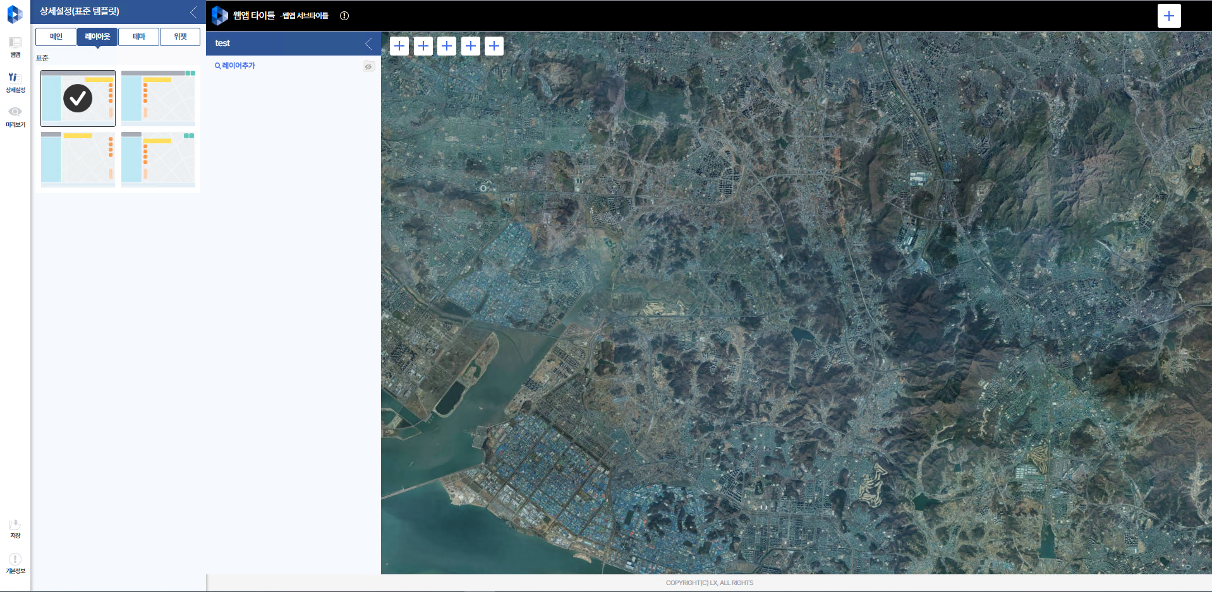

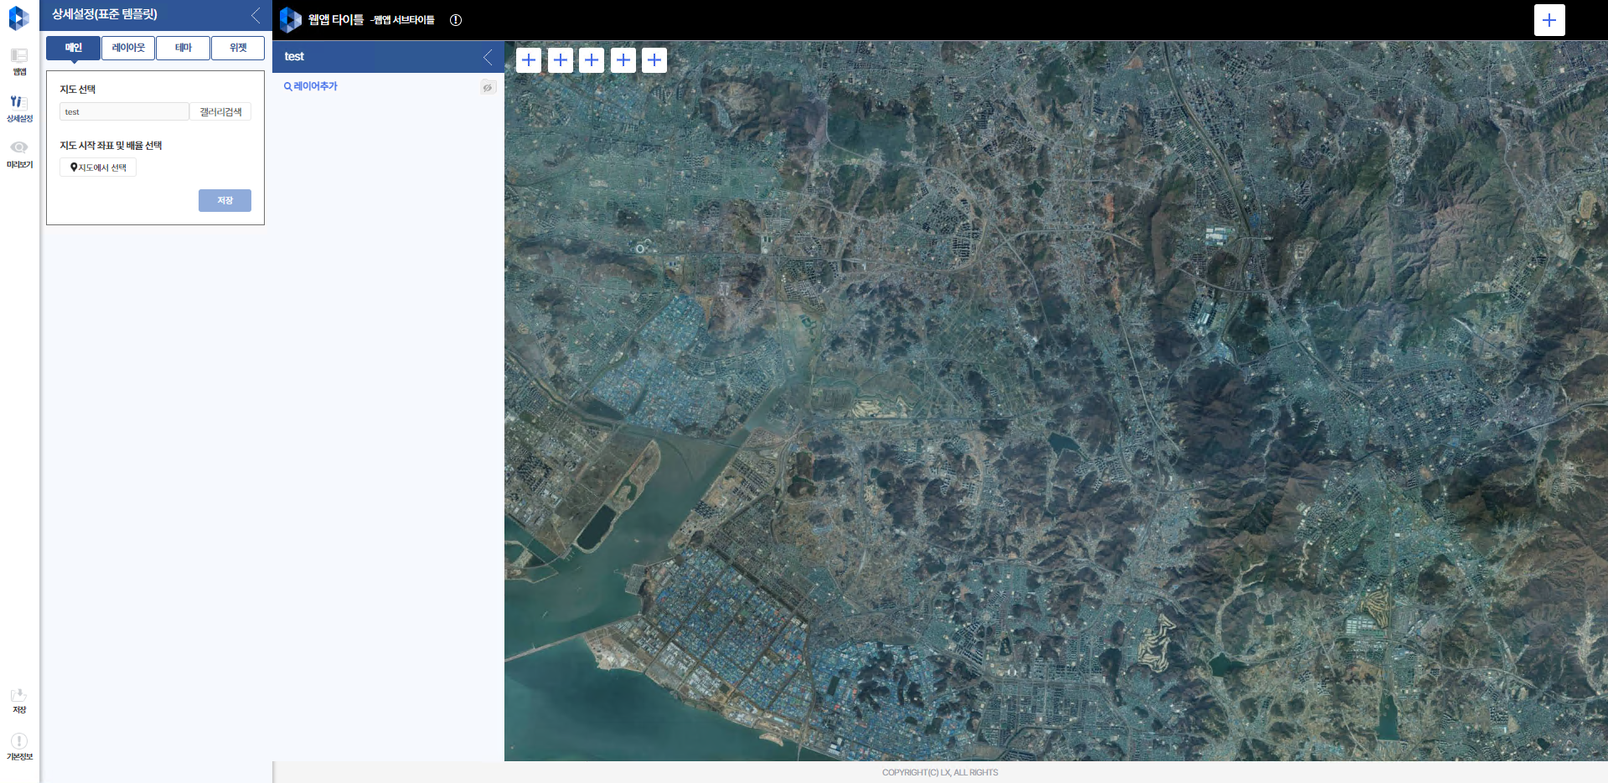
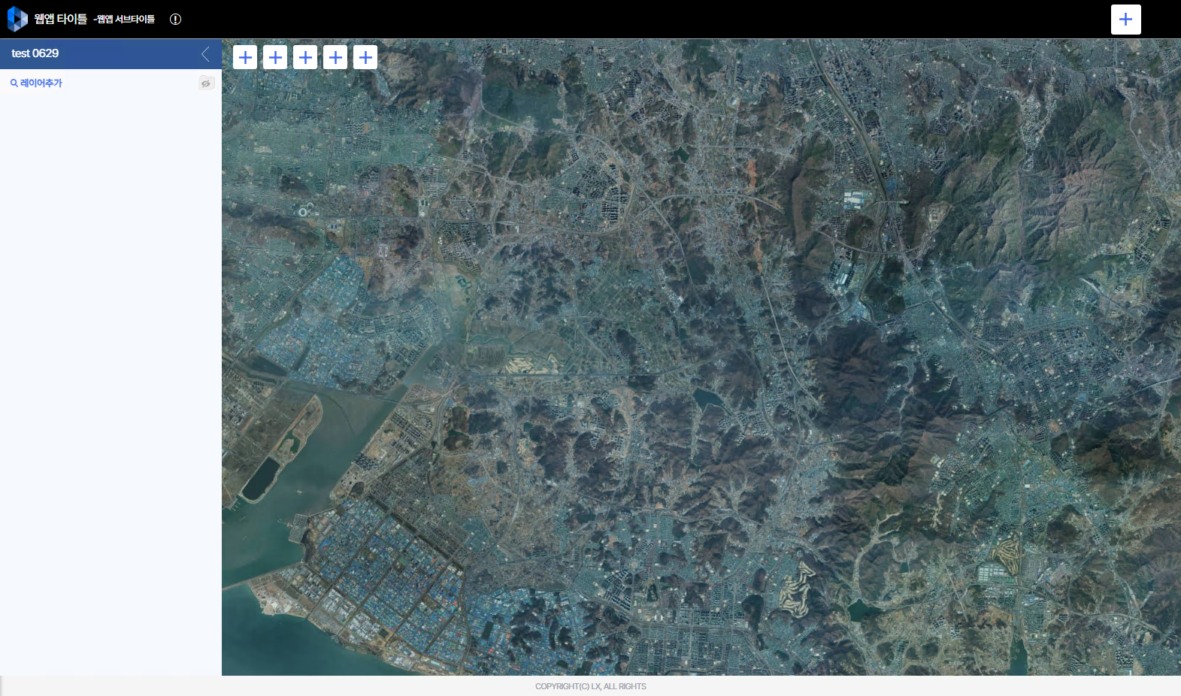

신규 템플릿 구축_시간인식 템플릿_메인 설정(LXPFA_SFR_013_2D_001)
PC
LXPFA_SB_2D_WA_011
지도 공간 > 웹 앱 > 템플릿
2023-05-02
박선영
(시간인식)
Description
[시간인식] 타임 슬라이더를 사용하여 시간 경과에 따른 데이터 변경을 시각화하는 템플릿
1 | 메인
 | - 지도 선택, 지도 시작 좌표 및 배율 선택 - 기존 기능과 동일
2 | 메인 설정 란
 | - 지도 선택, 시작 좌표 선택, 타임 슬라이더 설정 버튼 표시
[ 관련 기능/화면 ] -N/A
1
메인
레이아웃
테마
위젯
탭 1
2
기타
타임 슬라이더
1
(시간인식)
2-1
탭 1
2
탭 추가

Slide 17

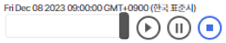

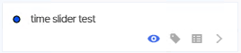
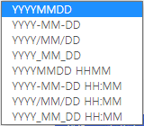
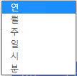



신규 템플릿 구축_시간인식 템플릿_타임 슬라이더 설정(LXPFA_SFR_013_2D_001)
PC
LXPFA_SB_2D_WA_012
지도 공간 > 웹 앱 > 템플릿
2023-05-02
박선영
(시간인식)
2
Description
[시간인식] 타임 슬라이더를 사용하여 시간 경과에 따른 데이터 변경을 시각화하는 템플릿
1 | 타임 슬라이더 버튼
 | - 버튼 클릭 시 색상 강조되며, 타임 슬라이더 팝업 표시(2번)
2 | 타임 슬라이더 팝업
 | - 기존 타임 슬라이더 위젯의 내용과 동일
3 | 타임 슬라이더 설정
 | - 웹앱 생성 시 타임 슬라이더 설정 - 기존 타임 슬라이더 기능과 동일 - 레이어 설정 : 3-1번에서 레이어 추가 후 타임 슬라이더 레이어 설정 - 컬럼 설정 : 선택한 레이어의 컬럼 중 선택 - Date 타입 : Date 타입 선택(3-2번) - Date 간격설정 : 간격 선택(3-3번) 및 숫자 입력 - 표출시간설정 : 초 단위의 표출시간 설정 - 누적여부 : 체크박스 체크하여 누적여부 설정
4 | 생성 버튼
 | - 설정 후 버튼 클릭 시 타임 슬라이더 생성(4-1번)
5 | 초기화 버튼
 | - 버튼 클릭 시 타임 슬라이더 설정값 초기화
6 | 타임 슬라이더 위치 설정
 | - 타임 슬라이더의 위치 상/하 중 택 1
[ 관련 기능/화면 ] -N/A
타임 슬라이더
메인
레이아웃
테마
위젯
타임 슬라이더 설정
탭 1
레이어 설정
time slider test
3-1
컬럼 설정
시간
3
Date 타입
YYYY-MM-DD
기타
Date 간격설정
일
3-2
1
타임 슬라이더
표출시간설정
(초)
타임 슬라이더
누적여부
4
5
3-3
생성
초기화
타임 슬라이더 위치
타임 슬라이더 위치
6
4-1

Slide 18
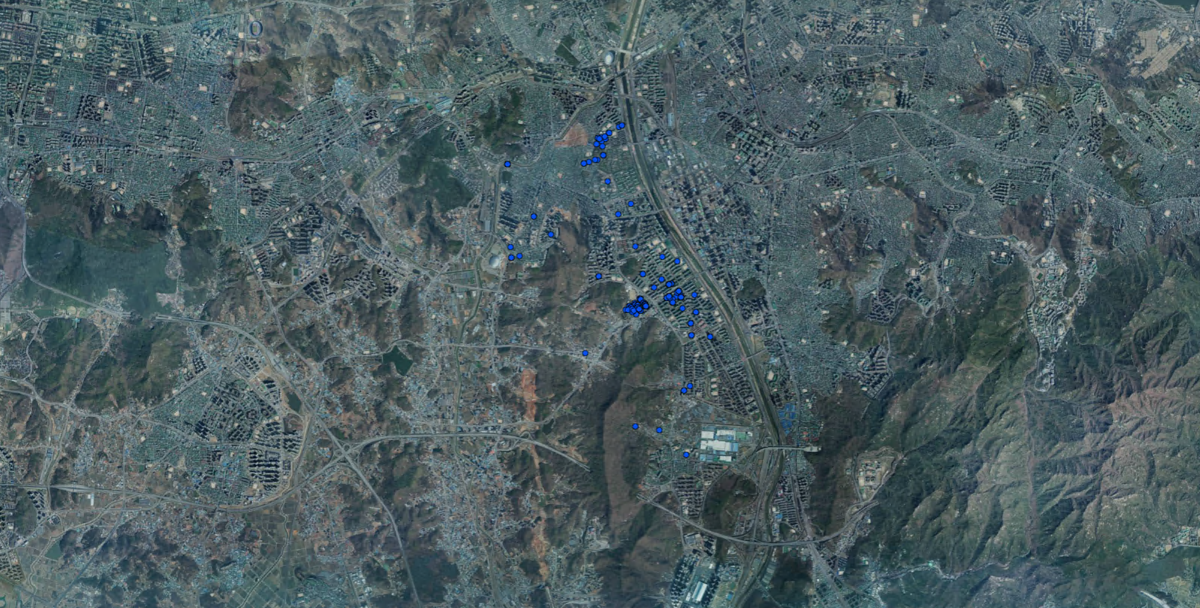
신규 템플릿 구축_시간인식 템플릿_레이아웃 설정(LXPFA_SFR_013_2D_001)
PC
LXPFA_SB_2D_WA_013
지도 공간 > 웹 앱 > 템플릿
2023-05-02
박선영
(시간인식)
Description
[시간인식] 타임 슬라이더를 사용하여 시간 경과에 따른 데이터 변경을 시각화하는 템플릿
1 | 레이아웃
 | - 기존 기능과 동일
2 | 템플릿 레이아웃 설정
 | - 템플릿 레이아웃 설정 - 기존 기능과 동일
[ 관련 기능/화면 ] -N/A
1
시간인식
2

Slide 19
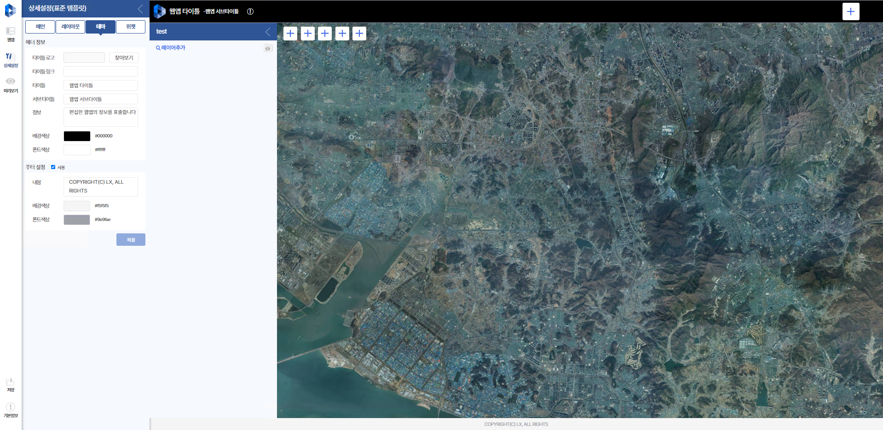
신규 템플릿 구축_시간인식 템플릿_테마 설정(LXPFA_SFR_013_2D_001)
PC
LXPFA_SB_2D_WA_014
지도 공간 > 웹 앱 > 템플릿
2023-05-02
박선영
(시간인식)
Description
[시간인식] 타임 슬라이더를 사용하여 시간 경과에 따른 데이터 변경을 시각화하는 템플릿
1 | 테마
 | - 템플릿 테마 설정 - 기존 기능과 동일
[ 관련 기능/화면 ] -N/A
1

Slide 20

신규 템플릿 구축_시간인식 템플릿_위젯 설정(LXPFA_SFR_013_2D_001)
PC
LXPFA_SB_2D_WA_015
지도 공간 > 웹 앱 > 템플릿
2023-05-02
박선영
1
Description
[시간인식] 타임 슬라이더를 사용하여 시간 경과에 따른 데이터 변경을 시각화하는 템플릿
1 | 위젯
 | - 템플릿 내 위젯 설정 - 기존 기능과 동일 - 시간인식 템플릿에서는 기존 위젯 목록 중 타임슬라이드 위젯은 제외하고 표시
[ 관련 기능/화면 ] -N/A

Slide 21



신규 템플릿 구축_시간인식 템플릿_지도 표시(LXPFA_SFR_013_2D_001)
PC
LXPFA_SB_2D_WA_016
지도 공간 > 웹 앱 > 템플릿
2023-05-02
박선영
Description
[시간인식] 타임 슬라이더를 사용하여 시간 경과에 따른 데이터 변경을 시각화하는 템플릿
1 | 타임 슬라이더
 | - 1-1번 : 재생 버튼, 클릭 시 1-2번 일시정지 버튼으로 변경
2 | 재생 바
 | - 재생 바 조절하여 재생 위치 이동
3 | 재생 속도 설정 버튼
 | - 버튼 클릭 시 4번 재생 속도 설정 팝업 표시
4 | 재생 속도 설정 팝업
 | - 4-1번 : 재생 속도별로 클릭 시 버튼 강조되며, 해당 속도로 재생(재생 속도 기본값은 1x) - 4-2번 : x 버튼 클릭 시 팝업 창 닫힘
5 | 레이어 가시화
 | - 설정 값으로 시간 경과에 따른 데이터 변경 가시화 - 현재 타임 슬라이더 위젯의 기능과 동일
[ 관련 기능/화면 ] -N/A
탭 1
탭 2
5
4
4-2
재생 속도
4-1
0.5x
0.75x
1x(기본)
1.25x
1.5x
1
1-1
3
2
1-2

Slide 22

신규 템플릿 구축_시간인식 템플릿_지도 타임 슬라이더 설정(LXPFA_SFR_013_2D_001)
PC
LXPFA_SB_2D_WA_017
지도 공간 > 웹 앱 > 템플릿
2023-05-02
박선영
Description
[시간인식] 타임 슬라이더를 사용하여 시간 경과에 따른 데이터 변경을 시각화하는 템플릿
1 | 설정 버튼
 | - 버튼 클릭 시 타임 슬라이더 설정 팝업 표시
2 | 타임 슬라이더 설정 팝업
 | - 웹앱 생성 시 설정한 값 변경 시 사용 - 2-1번 : 설정란, 기존 기능과 동일 - 2-2번 : 생성 버튼, 버튼 클릭 시 설정값 변경하여 생성 - 2-3번 : 초기화 버튼, 버튼 클릭 시 설정값 초기화(웹앱 생성 시 설정한 값으로 초기화됨) - 2-4번 : x버튼 클릭 시 팝업 닫힘
[ 관련 기능/화면 ] -N/A
탭 1
탭 2
2
2-4
타임 슬라이더 설정
레이어 설정
time slider test
컬럼 설정
시간
Date 타입
YYYY-MM-DD
2-1
Date 간격설정
일
표출시간설정(초)
누적여부
2-2
생성
2-3
초기화
1

Slide 23
템플릿 신규 및 고도화 항목
-스토리맵 투어-

Slide 24
신규 템플릿 구축_스토리맵 투어 템플릿_선택 화면(LXPFA_SFR_013_2D_001)
PC
LXPFA_SB_2D_WA_018
지도 공간 > 웹 앱 > 템플릿
2023-04-28
김윤상
Description
[스토리맵 투어] 위치기반의 순차적인 이야기를 보여줄 수 있는 신규 템플릿
1 | 스토리맵 투어 템플릿
 | 지도공간 > 웹 앱 > 템플릿 구성 선택 기존 템플릿 옆으로 신규 템플릿 레이아웃 제공 템플릿 선택 시 제작 화면으로 이동
[ 관련 기능/화면 ] -N/A
1
1
2
3
4
스토리맵 투어 템플릿
위치기반의 순차적인 이야기를 이미지, 텍스트를 통해 보여줄 수 있는 페이지 구성입니다.

Slide 25
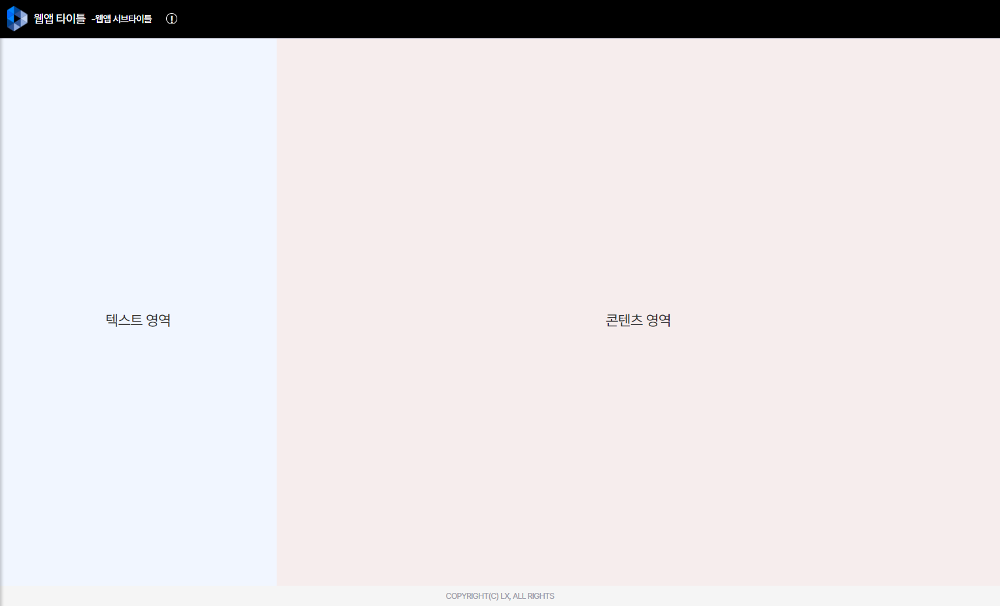
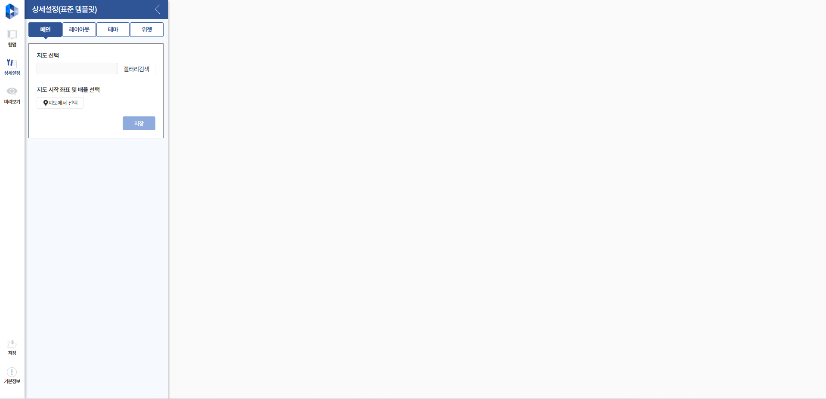
신규 템플릿 구축_스토리맵 투어 템플릿_상세설정(LXPFA_SFR_013_2D_001)
PC
LXPFA_SB_2D_WA_019
지도 공간 > 웹 앱 > 템플릿 > 스토리맵 투어
2023-04-28
김윤상
1
(스토리맵 투어)
Description
[스토리맵 투어] 위치기반의 순차적인 이야기를 보여줄 수 있는 신규 템플릿
1 | 스토리맵 투어 상세설정
 | 상세설정 항목 : [메인], [레이아웃], [테마], 지정
[ 관련 기능/화면 ] -N/A
테마
레이아웃
메인
섹션
섹션

Slide 26
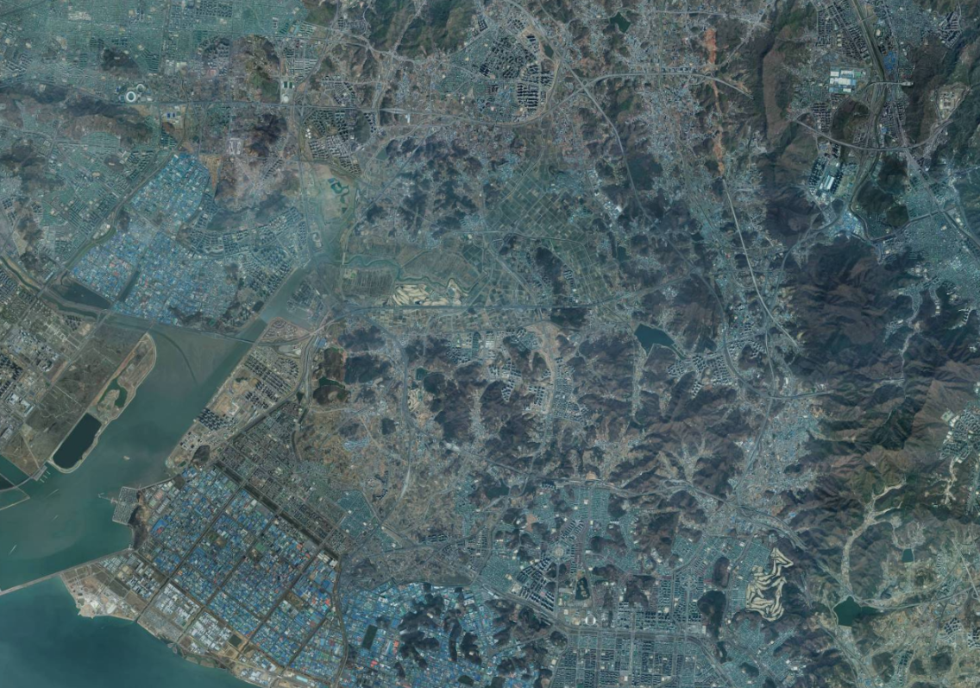
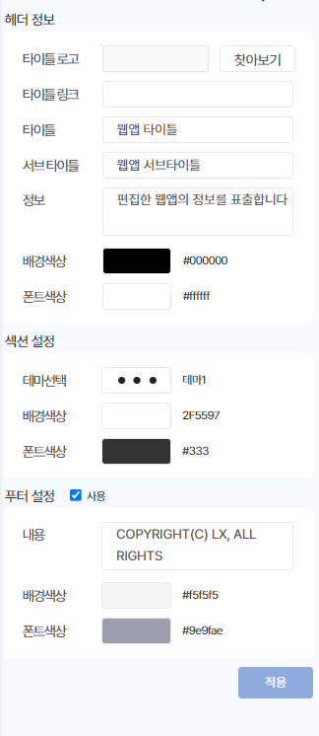
신규 템플릿 구축_스토리맵 투어 템플릿_테마 설정(LXPFA_SFR_013_2D_001)
PC
LXPFA_SB_2D_WA_020
지도 공간 > 웹 앱 > 템플릿 > 스토리맵 투어
2023-04-28
김윤상
1
(스토리맵 투어)
Description
[스토리맵 투어] 위치기반의 순차적인 이야기를 보여줄 수 있는 신규 템플릿
1 | 테마
 | 헤더 정보, 세션 정보, 푸터 등을 설정할 수 있는 기능 기존 기능과 동일 단 [섹션 설정]만 변경
2 | 테마 설정
 | 기존 기능과 동일 [섹션설정](2-1)만 기능 변경
[ 관련 기능/화면 ] -N/A
테마
레이아웃
메인
섹션
메인
레이아웃
테마
섹션
2
섹션
2-1

Slide 27
신규 템플릿 구축_스토리맵 투어 템플릿_테마 섹션 설정(LXPFA_SFR_013_2D_001)
PC
LXPFA_SB_2D_WA_021
지도 공간 > 웹 앱 > 템플릿 > 스토리맵 투어
2023-04-28
김윤상
(스토리맵 투어)
Description
[스토리맵 투어] 위치기반의 순차적인 이야기를 보여줄 수 있는 신규 템플릿
1 | 섹션 설정
 | 섹션 테마를 설정할 수 있는 기능 [테마선택](1-1)을 클릭하면 스토리 맵 투어의 섹션 구분 테마를 선택 그 외 [배경색상], [폰트색상] 기능은 기존과 동일
2 | 섹션 테마 설정
 | 섹션 구분 테마를 선택할 수 있는 기능 총 3가지 테마 제공 [원형], [사각형], [사각형(둥근 모서리)] 제공 원하는 테마 선택시 해당 테마 강조처리(2-1)
3 | 완료
 | 버튼 클릭 시 설정한 테마 적용
[ 관련 기능/화면 ] -N/A
테마
레이아웃
메인
2
섹션 테마 설정
2-1
섹션 테마 선택
테마1_원형
1
2
3
4
5
6
7
8
9
10
1
테마2_사각형
1
2
3
4
5
6
7
8
9
10
1-1
테마3_사각형(둥근 모서리)
1
2
3
4
5
6
7
8
9
10
3
취소
완료

Slide 28
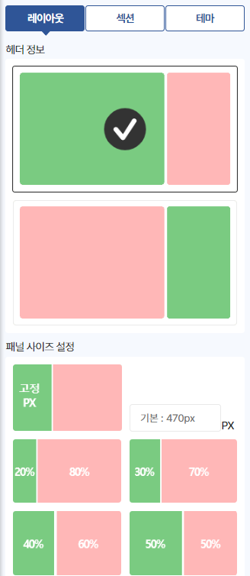
신규 템플릿 구축_스토리맵 투어 템플릿_레이아웃 설정(LXPFA_SFR_013_2D_001)
PC
LXPFA_SB_2D_WA_022
지도 공간 > 웹 앱 > 템플릿 > 스토리맵 투어
2023-04-28
김윤상
1
(스토리맵 투어)
Description
[스토리맵 투어] 위치기반의 순차적인 이야기를 보여줄 수 있는 신규 템플릿
1 | 레이아웃
 | 텍스트 영역과 컨텐츠 영역의 레이아웃을 설정하는 기능 기존 기능과 동일
2 | 레이아웃 설정
 | 기본 레이어 설정 기능 제공 패널 사이즈 상세 설정 기능 제공 기존 기능과 동일
[ 관련 기능/화면 ] -N/A
테마
레이아웃
메인
섹션
메인
레이아웃
테마
섹션
2
섹션

Slide 29
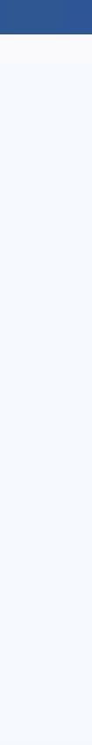
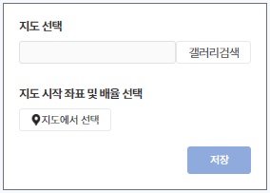
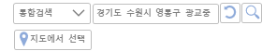
신규 템플릿 구축_스토리맵 투어 템플릿_메인 설정(LXPFA_SFR_013_2D_001)
PC
LXPFA_SB_2D_WA_023
지도 공간 > 웹 앱 > 템플릿 > 스토리맵 투어
2023-04-28
김윤상
(스토리맵 투어)
Description
[스토리맵 투어] 위치기반의 순차적인 이야기를 보여줄 수 있는 신규 템플릿
1 | 메인
 | 상세설정에서 메인 map을 선택하는 기능 탭을 추가할 경우 [탭 명](1-1)입력 필요 [갤러리 검색](1-2)을 통해 [웹 맵]에서 지도 선택(기존 기능과 동일) 지도 시작 좌표를 검색을 통해 설정(1-3) IP위치를 통해 자신의 위치를 기본 시작 장소로 제공 [지도에서 선택](1-4) 버튼을 통해 시작 위치를 지도에서 마우스 클릭을 통해 지정 가능하도록 하는 기능 [섹션]설정을 하는 아이콘, 섹션 설정은 필수이며 버튼 클릭 시 별도 모달창 추가 팝업(1-5) 모든 설정이 완료되면 [저장](1-6) 아이콘을 클릭하여 내용 저장
[ 관련 기능/화면 ] -N/A
1
테마
레이아웃
메인
1-1
탭 명을 입력해주세요.
1-2
1-3
1-4
설정
1-5
섹션
섹션 설정은 필수입니다.
1-6

Slide 30

신규 템플릿 구축_스토리맵 투어 템플릿_섹션 설정(LXPFA_SFR_013_2D_001)
PC
LXPFA_SB_2D_WA_024
지도 공간 > 웹 앱 > 템플릿 > 스토리맵 투어
2023-04-28
김윤상
1
(스토리맵 투어)
섹션 설정
1-1
Description
[스토리맵 투어] 위치기반의 순차적인 이야기를 보여줄 수 있는 신규 템플릿
1 | 섹션
 | 섹션을 추가하고 컨텐츠를 입력할 수 있는 기능 [섹션] 버튼 클릭 시 [섹션설정] 모달창 팝업 [닫기 아이콘](1-1)클릭 시 설정창 닫음
2 | 투어명 입력
 | 추가하고자하는 투어명을 입력하는 기능 [+](2-1) 버튼 클릭하면 투어 추가
[ 관련 기능/화면 ] -N/A
테마
레이아웃
메인
2
투어명을 입력해주세요.
탭 명을 입력해주세요.
2-1
1
설정
섹션
섹션 설정은 필수입니다.

Slide 31






신규 템플릿 구축_스토리맵 투어 템플릿_투어 추가(LXPFA_SFR_013_2D_001)
PC
LXPFA_SB_2D_WA_025
지도 공간 > 웹 앱 > 템플릿 > 스토리맵 투어
2023-04-28
김윤상
1
(스토리맵 투어)
섹션 설정
Description
[스토리맵 투어] 위치기반의 순차적인 이야기를 보여줄 수 있는 신규 템플릿
1 | 추가 버튼
 | 섹션명 입력 후 추가 버튼 클릭 시 하단 투어 목록에 추가 투어 섹션 추가 최대수 설정 필요 : 우선 99개로 설정(추후 확인 필요)
2 | 투어 섹션
 | 추가된 투어 섹션 표시 드래그 앤 드롭을 통해 섹션간 이동 가능 선택된 섹션은 강조 표시 [수정] 기능, [삭제] 기능 기존 [섹션]기능과 동일
3 | 내용 수정 창
 | 투어 섹션 목록에서 선택한 항목을 수정하는 창
[ 관련 기능/화면 ] -N/A
1
테마
레이아웃
메인
투어명을 입력해주세요.
탭 명을 입력해주세요.
3
투어1
2
투어1
위치지정
투어2
투어3
4
투어4
3
설정
투어5
섹션
섹션 설정은 필수입니다.
1
5
2
3
2
4
5
1
저장

Slide 32

신규 템플릿 구축_스토리맵 투어 템플릿_투어 위치 지정(LXPFA_SFR_013_2D_001)
PC
LXPFA_SB_2D_WA_026
지도 공간 > 웹 앱 > 템플릿 > 스토리맵 투어
2023-04-28
김윤상
1
(스토리맵 투어)
섹션 설정
Description
[스토리맵 투어] 위치기반의 순차적인 이야기를 보여줄 수 있는 신규 템플릿
1 | 위치 지정
 | 투어의 시작 위치를 지정하는 버튼 버튼 클릭 시 위치 지정 버튼이 활성화되며 화살표가 위치 핀으로 변경 위치 미지정 시 기본맵 위치에서 화면 시작 지정 완료시 선택좌표와 지정 줌 레벨 표시(1-1)
2 | 지도 위치 지정
 | 지도에 위치 지정시 위치 핀의 숫자가 투어 순서에 맞게 자동 입력 지정한 위치 핀 이동이 필요할 경우 다시 [위치지정](1)을 클릭하여 재 입력
[ 관련 기능/화면 ] -N/A
테마
레이아웃
메인
투어명을 입력해주세요.
1-1
탭 명을 입력해주세요.
1
투어1
투어1
투어1
위치지정
126.7616280011729
37.39564743694882
줌레벨 : 10
투어2
투어3
4
투어4
3
1
설정
투어5
섹션
섹션 설정은 필수입니다.
1
5
2
탭 추가
3
2
4
5
2
1
저장

Slide 33
신규 템플릿 구축_스토리맵 투어 템플릿_투어 컨텐츠 작성(LXPFA_SFR_013_2D_001)
PC
LXPFA_SB_2D_WA_027
지도 공간 > 웹 앱 > 템플릿 > 스토리맵 투어
2023-04-28
김윤상
1
(스토리맵 투어)
섹션 설정
Description
[스토리맵 투어] 위치기반의 순차적인 이야기를 보여줄 수 있는 신규 템플릿
1 | 컨텐츠 입력창
 | 해당 투어 섹션의 컨텐츠를 입력하는 창 기존 기능과 동일
2 | 컨텐츠 설정
 | 컨텐츠 작성 시 필요한 설정 기능 기존 기능과 동일
[ 관련 기능/화면 ] -N/A
테마
레이아웃
메인
투어명을 입력해주세요.
탭 명을 입력해주세요.
투어1
투어1
1
위치지정
투어2
2
투어3
4
투어4
3
설정
투어5
섹션
섹션 설정은 필수입니다.
1
5
2
탭 추가
3
2
4
5
1
저장

Slide 34
신규 템플릿 구축_스토리맵 투어 템플릿_투어 네비게이션 바(LXPFA_SFR_013_2D_001)
PC
LXPFA_SB_2D_WA_028
지도 공간 > 웹 앱 > 템플릿 > 스토리맵 투어
2023-04-28
김윤상
1
(스토리맵 투어)
섹션 설정
Description
[스토리맵 투어] 위치기반의 순차적인 이야기를 보여줄 수 있는 신규 템플릿
1 | 네비게이션 바
 | 해당 투어 섹션의 순서를 안내해주는 네비게이션 바 EX) 첫 번째 투어 수정 중이면 1번, 두 번째 수정 중이면 2번 색상 강조
2 | 저장
 | 컨텐츠 작성 후 저장 버튼 클릭 시 컨텐츠 내용 저장
[ 관련 기능/화면 ] -N/A
테마
레이아웃
메인
투어명을 입력해주세요.
탭 명을 입력해주세요.
투어1
투어1
위치지정
투어2
투어3
4
투어4
3
설정
투어5
1
섹션
섹션 설정은 필수입니다.
1
5
2
탭 추가
3
2
4
5
1
2
저장

Slide 35
신규 템플릿 구축_스토리맵 투어 템플릿_저장(LXPFA_SFR_013_2D_001)
PC
LXPFA_SB_2D_WA_029
지도 공간 > 웹 앱 > 템플릿 > 스토리맵 투어
2023-04-28
김윤상
1
(스토리맵 투어)
섹션 설정
Description
[스토리맵 투어] 위치기반의 순차적인 이야기를 보여줄 수 있는 신규 템플릿
1 | 미리보기
 | 설정한 화면을 미리보는 기능 기존 기능과 동일
2 | 저장
 | 모든 설정 완료 후 웹 앱을 저장하고 발행하는 기능 기존 기능과 동일
3 | 기본정보
 | 해당 웹 앱의 기본정보 확인하는 기능 기존 기능과 동일
[ 관련 기능/화면 ] -N/A
테마
레이아웃
메인
투어명을 입력해주세요.
탭 명을 입력해주세요.
투어1
투어1
위치지정
1
투어2
투어3
4
투어4
3
설정
투어5
섹션
섹션 설정은 필수입니다.
1
5
2
탭 추가
3
2
4
5
1
2
3
저장

Slide 36
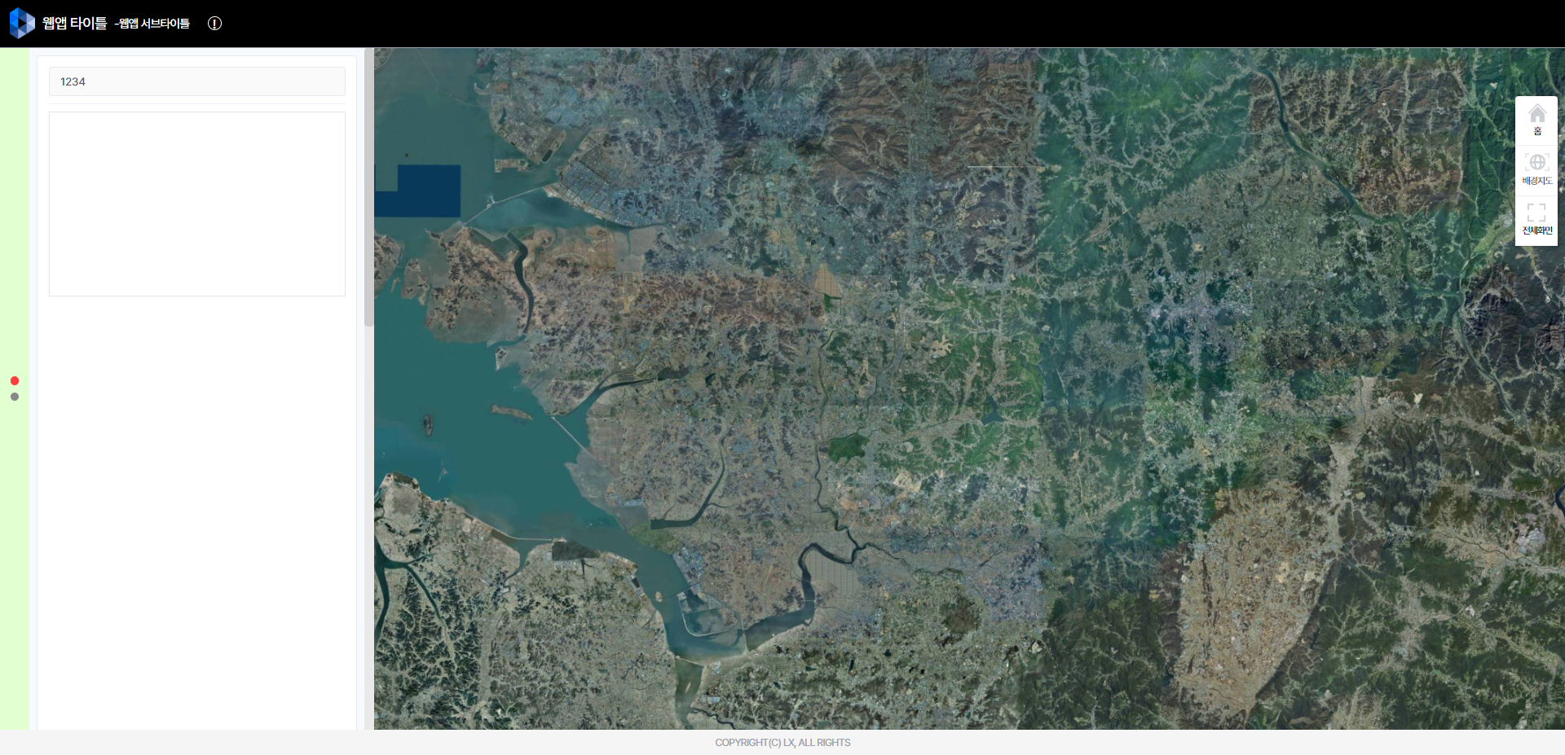

신규 템플릿 구축_스토리맵 투어 템플릿_화면 표시(LXPFA_SFR_013_2D_001)
PC
LXPFA_SB_2D_WA_030
지도 공간 > 웹 앱 > 템플릿 > 스토리맵 투어
2023-04-28
김윤상
1
Description
[스토리맵 투어] 위치기반의 순차적인 이야기를 보여줄 수 있는 신규 템플릿
1 | 스토리맵 투어 웹앱 발행 화면
 | 설정한 스토리맵 투어 발행 화면 예시
2 | 위젯
 | 기본 위젯 : [홈], [배경지도], [전체화면] 제공
[ 관련 기능/화면 ] - N/A
탭 1
탭 2
대제목
2
중제목
소제목
4
The view is now focused on the deepest part of the Inferno. The Ninth Circle is located at the bottom of the Well of Titans and is formed by the frozen waters of the last underworld river – Cocytus. In the very center, i.e. in the center of the entire Earth, Lucifer (The emperor of the realm of grief) protrudes out from the ice.
3
5
1
2
2
3
4
1
5

Slide 37
신규 템플릿 구축_스토리맵 투어 템플릿_화면 표시 설명(LXPFA_SFR_013_2D_001)
PC
LXPFA_SB_2D_WA_031
지도 공간 > 웹 앱 > 템플릿 > 스토리맵 투어
2023-04-28
김윤상
Description
[스토리맵 투어] 위치기반의 순차적인 이야기를 보여줄 수 있는 신규 템플릿
1 | 네비게이션 바
 | 현재 투어 섹션을 안내하는 네비게이션 바 네비게이션 바에서 직접 숫자 클릭하여 해당 투어 섹션으로 이동 가능
2 | 위치 핀
 | 투어 섹션 별 위치 핀을 마우스로 클릭하여 해당 섹션으로 이동 가능
3 | 섹션 종료 선
 | 해당 투어 섹션의 종료를 알리는 선 스크롤을 통해 해당 선을 넘어가면 다음 섹션으로 자동 변경 섹션 이동 시 맵 화면 이동 및 네비게이션 바 자동 이동
[ 관련 기능/화면 ] - N/A
탭 1
탭 2
대제목
중제목
소제목
4
The view is now focused on the deepest part of the Inferno. The Ninth Circle is located at the bottom of the Well of Titans and is formed by the frozen waters of the last underworld river – Cocytus. In the very center, i.e. in the center of the entire Earth, Lucifer (The emperor of the realm of grief) protrudes out from the ice.
3
1
5
1
2
2
2
3
4
1
5
3

Slide 38
템플릿 신규 및 고도화 항목
-고도 프로파일-

Slide 39
신규 템플릿 구축_고도 프로파일 템플릿_선택 화면(LXPFA_SFR_013_2D_001)
PC
LXPFA_SB_2D_WA_032
지도 공간 > 웹 앱 > 템플릿
2023-04-28
김윤상
Description
[고도 프로파일] 사용자가 선택한 피처 혹은 라인에 대한 고도(지형단면도)를 보여주는 템플릿입니다.
1 | 고도 프로파일 템플릿
 | 지도공간 > 웹 앱 > 템플릿 구성 선택 기존 템플릿 옆으로 신규 템플릿 레이아웃 제공 템플릿 선택 시 제작 화면으로 이동
[ 관련 기능/화면 ] -N/A
1
고도 프로파일 템플릿
사용자가 선택한 피처 혹은 라인에 대한 고도(지형단면도)를 보여주는 페이지 구성입니다.

Slide 40
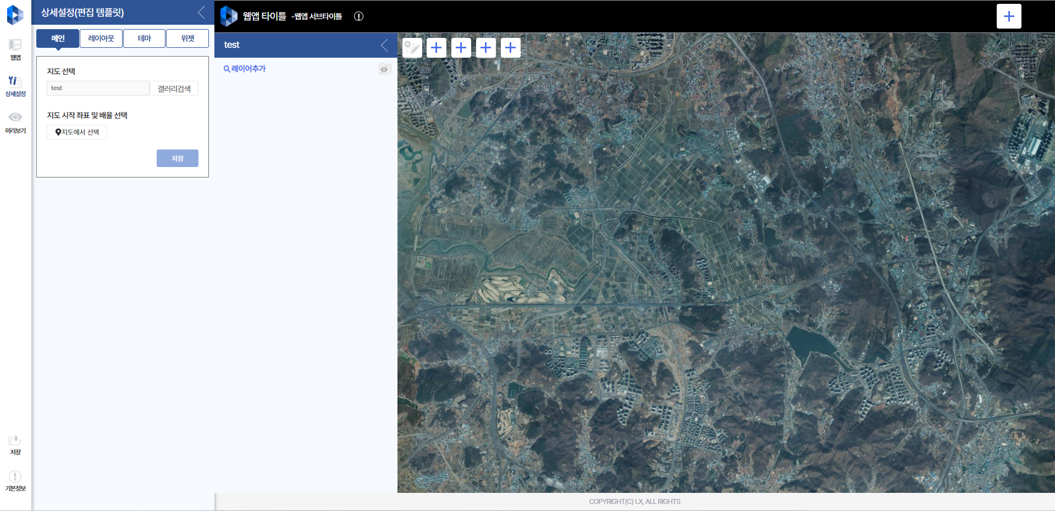


신규 템플릿 구축_고도 프로파일 템플릿_상세 설정(LXPFA_SFR_013_2D_001)
PC
LXPFA_SB_2D_WA_033
지도 공간 > 웹 앱 > 템플릿 > 고도 프로파일
2023-04-28
김윤상
1
(고도 프로파일)
Description
[고도 프로파일] 사용자가 선택한 피처 혹은 라인에 대한 고도(지형단면도)를 보여주는 템플릿입니다.
1 | 고도 프로파일 상세설정
 | 상세설정 항목 : [메인], [레이아웃], [테마], [위젯] 지정
[ 관련 기능/화면 ] -N/A
메인
레이아웃
테마
위젯
탭 명을 입력해주세요.
설정
섹션
섹션 설정은 필수입니다.
탭 추가
지형 단면도
300
고도
(m)
200
100
0
1
2
거리(km)

Slide 41
신규 템플릿 구축_고도 프로파일 템플릿_메인 설정(LXPFA_SFR_013_2D_001)
PC
LXPFA_SB_2D_WA_034
지도 공간 > 웹 앱 > 템플릿 > 고도 프로파일
2023-04-28
김윤상
1
(고도 프로파일)
Description
[고도 프로파일] 사용자가 선택한 피처 혹은 라인에 대한 고도(지형단면도)를 보여주는 템플릿입니다.
1 | 메인
 | 상세설정에서 메인 map을 선택하는 기능 탭을 추가할 경우 [탭 명](1-1)입력 필요 [갤러리 검색](1-2)을 통해 [웹 맵]에서 지도 선택(기존 기능과 동일) 지도 시작 좌표를 검색을 통해 설정(1-3) IP위치를 통해 자신의 위치를 기본 시작 장소로 제공 [지도에서 선택](1-4) 버튼을 통해 시작 위치를 지도에서 마우스 클릭을 통해 지정 가능하도록 하는 기능 모든 설정이 완료되면 [저장](1-5) 아이콘을 클릭하여 내용 저장
2 | 탭 추가
 | [+] 아이콘을 클릭하여 메인 탭 추가 * 뒤 [탭 유형 레이아웃 제공] 기능 참조
[ 관련 기능/화면 ] -N/A
메인
레이아웃
테마
위젯
1-1
탭 명을 입력해주세요.
1-2
1-3
1-4
1-5
탭 추가
2
지형 단면도
300
고도
(m)
200
100
0
1
2
거리(km)

Slide 42
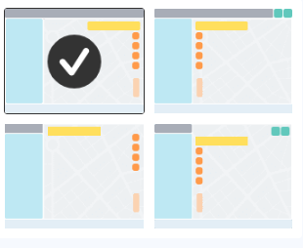
신규 템플릿 구축_고도 프로파일 템플릿_레이아웃 설정(LXPFA_SFR_013_2D_001)
PC
LXPFA_SB_2D_WA_035
지도 공간 > 웹 앱 > 템플릿 > 고도 프로파일
2023-04-28
김윤상
1
(고도 프로파일)
Description
[고도 프로파일] 사용자가 선택한 피처 혹은 라인에 대한 고도(지형단면도)를 보여주는 템플릿입니다.
1 | 레이아웃
 | 레이어 영역, 지도 영역, 위젯 영역의 레이아웃을 설정하는 기능 기존 기능과 동일
2 | 레이아웃 설정
 | 레이아웃 선택 기능 제공 기존 기능과 동일
[ 관련 기능/화면 ] -N/A
2
메인
레이아웃
테마
위젯
지형 단면도
300
고도
(m)
200
100
0
1
2
거리(km)

Slide 43
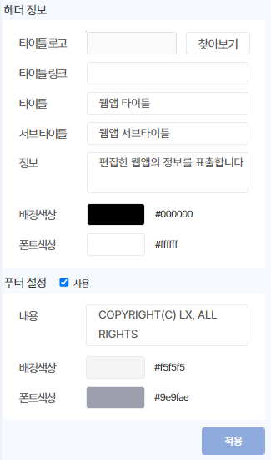
신규 템플릿 구축_고도 프로파일 템플릿_테마 설정(LXPFA_SFR_013_2D_001)
PC
LXPFA_SB_2D_WA_036
지도 공간 > 웹 앱 > 템플릿 > 고도 프로파일
2023-04-28
김윤상
1
Description
[고도 프로파일] 사용자가 선택한 피처 혹은 라인에 대한 고도(지형단면도)를 보여주는 템플릿입니다.
1 | 테마
 | 헤더 정보, 푸터 설정 기능 기존 기능과 동일
2 | 테마 설정
 | [편집 템플릿]의 테마 설정 기능과 동일
[ 관련 기능/화면 ] -N/A
(고도 프로파일)
2
메인
레이아웃
테마
위젯
지형 단면도
300
고도
(m)
200
100
0
1
2
거리(km)

Slide 44
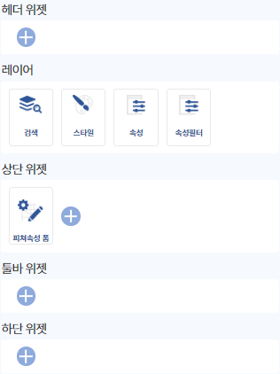
신규 템플릿 구축_고도 프로파일 템플릿_위젯 설정(LXPFA_SFR_013_2D_001)
PC
LXPFA_SB_2D_WA_037
지도 공간 > 웹 앱 > 템플릿 > 고도 프로파일
2023-04-28
김윤상
(고도 프로파일)
1
Description
[고도 프로파일] 사용자가 선택한 피처 혹은 라인에 대한 고도(지형단면도)를 보여주는 템플릿입니다.
1 | 위젯
 | [헤더 위젯], [레이어], [상단 위젯], [툴바 위젯], [하단 위젯] 위젯 설정 기능 기존 기능과 동일
2 | 위젯 설정
 | 각 위치의 위젯을 추가 삭제 하는 기능 [편집 템플릿]의 위젯 설정 기능과 동일
[ 관련 기능/화면 ] -N/A
메인
레이아웃
테마
위젯
2
지형 단면도
300
고도
(m)
200
100
0
1
2
거리(km)

Slide 45
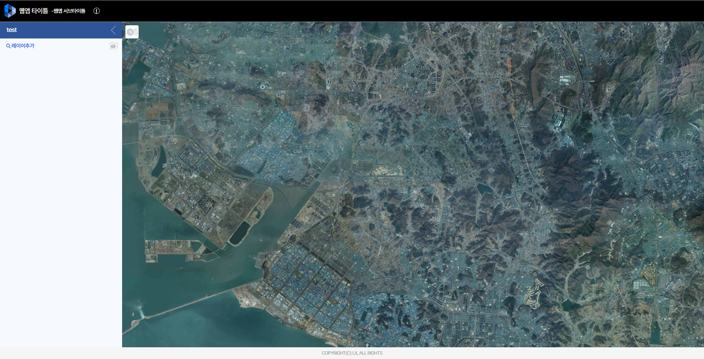
신규 템플릿 구축_고도 프로파일 템플릿_화면 표출(LXPFA_SFR_013_2D_001)
PC
LXPFA_SB_2D_WA_038
지도 공간 > 웹 앱 > 템플릿 > 고도 프로파일
2023-04-28
김윤상
1
Description
[고도 프로파일] 사용자가 선택한 피처 혹은 라인에 대한 고도(지형단면도)를 보여주는 템플릿입니다.
1 | 웹 앱 발행 화면
 | 웹 앱의 발행 화면
[ 관련 기능/화면 ] -N/A
탭 1
탭 2
지형 단면도
300
고도
(m)
200
100
0
1
2
최소: 100 최대 : 312 시작 지점 : 100 종료 지점 : 312
거리(km)

Slide 46
신규 템플릿 구축_고도 프로파일 템플릿_선 그리기(LXPFA_SFR_013_2D_001)
PC
LXPFA_SB_2D_WA_039
지도 공간 > 웹 앱 > 템플릿 > 고도 프로파일
2023-04-28
김윤상
Description
[고도 프로파일] 사용자가 선택한 피처 혹은 라인에 대한 고도(지형단면도)를 보여주는 템플릿입니다.
1 | 라인 그리기 아이콘
 | 라인 그리기 아이콘 클릭 시 그리기 기능 활성화
2 | 라인 그리기
 | 라인 그리기 기능이 활성화 된 상태에서 지도에 마우스 좌클릭을 통해 라인 그리기 [시작 지점](2-1) 선택 후 [종료 지점](2-2) 지정 필수 다중 지점 설정 가능 마우스 더블 클릭 시 기능 종료
3 | 지형 단면도 결과
 | 라인 지정 종료 후 단면 결과 표시
[ 관련 기능/화면 ] -N/A
탭 1
탭 2
2
2-2
2-1
1
지형 단면도
3
300
고도
(m)
200
100
0
1
2
최소: 100 최대 : 312 시작 지점 : 100 종료 지점 : 312
거리(km)

Slide 47
신규 템플릿 구축_고도 프로파일 템플릿_XY축 설명(LXPFA_SFR_013_2D_001)
PC
LXPFA_SB_2D_WA_040
지도 공간 > 웹 앱 > 템플릿 > 고도 프로파일
2023-04-28
김윤상
Description
[고도 프로파일] 사용자가 선택한 피처 혹은 라인에 대한 고도(지형단면도)를 보여주는 템플릿입니다.
1 | 지형 단면도
 | [지형 단면도] 제목 표시
2 | Y축 : 고도
 | Y축 고도 표시 단위 m 사용 지정한 라인의 고도 높이 값에 따라 범위 자동 조절 기능 필요
3 | X축 : 거리
 | X축 거리 표시 단위 km 사용 지정한 라인의 길이에 따라 범위 자동 조절 기능 필요
[ 관련 기능/화면 ] -N/A
탭 1
탭 2
1
2
지형 단면도
300
고도
(m)
200
100
3
0
1
2
최소: 100 최대 : 312 시작 지점 : 100 종료 지점 : 312
거리(km)

Slide 48
신규 템플릿 구축_고도 프로파일 템플릿_고도 상세보기(LXPFA_SFR_013_2D_001)
PC
LXPFA_SB_2D_WA_041
지도 공간 > 웹 앱 > 템플릿 > 고도 프로파일
2023-04-28
김윤상
Description
[고도 프로파일] 사용자가 선택한 피처 혹은 라인에 대한 고도(지형단면도)를 보여주는 템플릿입니다.
1 | 정보 표시
 | 지형 단면도에 마우스 오버 시 해당 지점의 거리 및 고도 표시 해당 지점과 똑같은 지점을 맵에 표시(1-1)
2 | 요약 정보 표시
 | 지형 단면도의 요약 정보 표시 최소 고도, 최대 고도, 시작 지점 고도, 종료 지점 고도 표시
[ 관련 기능/화면 ] -N/A
탭 1
탭 2
1-1
지형 단면도
1
300
거리 : 0.5 고도 : 180
고도
(m)
200
100
2
0
1
2
최소: 100 최대 : 312 시작 지점 : 100 종료 지점 : 312
거리(km)

Slide 49
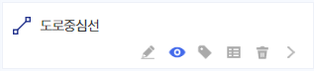
신규 템플릿 구축_고도 프로파일 템플릿_레이어 고도(LXPFA_SFR_013_2D_001)
PC
LXPFA_SB_2D_WA_042
지도 공간 > 웹 앱 > 템플릿 > 고도 프로파일
2023-04-28
김윤상
Description
[고도 프로파일] 사용자가 선택한 피처 혹은 라인에 대한 고도(지형단면도)를 보여주는 템플릿입니다.
1 | 레이어 추가
 | 레이어 피쳐 선택을 위해 레이어 추가 레이어는 선(Line)일 경우에만 지형 단면도 표시 가능
2 | 라인
 | 레이어 피처 선택
3 | 지형단면도
 | 해당 피처의 지형단면도 표시
[ 관련 기능/화면 ] -N/A
탭 1
탭 2
1
2
지형 단면도
3
300
고도
(m)
200
100
0
1
2
최소: 100 최대 : 312 시작 지점 : 100 종료 지점 : 312
거리(km)
지형 단면도

Slide 50
신규 템플릿 구축_고도 프로파일 템플릿_꼭지점 표시(LXPFA_SFR_013_2D_001)
PC
LXPFA_SB_2D_WA_043
지도 공간 > 웹 앱 > 템플릿 > 고도 프로파일
2023-04-28
김윤상
Description
[고도 프로파일] 사용자가 선택한 피처 혹은 라인에 대한 고도(지형단면도)를 보여주는 템플릿입니다.
1 | 라인 그리기 아이콘
 | 라인 그리기 아이콘 클릭 시 그리기 기능 활성화
2 | 라인 그리기
 | 라인 그리기 기능이 활성화 된 상태에서 지도에 마우스 좌클릭을 통해 라인 그리기 [시작 지점](2-1) 선택 후 [종료 지점](2-2) 지정 필수 다중 지점 설정 가능 마우스 더블 클릭 시 기능 종료
3 | 지형 단면도 결과
 | 라인 지정 종료 후 단면 결과 표시 3-1번 : 다중 지점 선택하여 라인 그릴 시 그래프에 꺾인 지점 표시
[ 관련 기능/화면 ] -N/A
탭 1
탭 2
2
1
지형 단면도
3
3-1
3-1
300
고도
(m)
200
3-1
3-1
100
0
1
2
최소: 100 최대 : 312 시작 지점 : 100 종료 지점 : 312
거리(km)

Slide 51
템플릿 신규 및 고도화 항목
-부서 데이터 관리-

Slide 52

신규 템플릿 구축_부서 데이터 관리 템플릿_선택 화면(LXPFA_SFR_013_2D_001)
PC
LXPFA_SB_2D_WA_044
지도 공간 > 웹 앱 > 템플릿
2023-05-02
박선영
Description
[부서 데이터 관리] 특정 부서간 레이어 및 데이터를 공유할 수 있는 템플릿
1 | 부서 데이터 관리 템플릿
 | - 웹앱 > 부서 데이터 관리 템플릿 선택
[ 관련 기능/화면 ] -N/A
1
2
3
4
스토리맵 투어 템플릿
위치기반의 순차적인 이야기를 이미지, 텍스트를 통해 보여줄 수 있는 페이지 구성입니다.
1
비교 템플릿
시간인식 템플릿
부서 데이터 관리 템플릿
2개의 맵을 연결하여 비교하거나 각 맵을 개별적으로 탐색할 수 있는 페이지 구성입니다.
타임 슬라이더를 활용하여 시간 경과에 따른 데이터의 변경을 시각화 할 수 있는 페이지 구성입니다.
특정 부서간 레이어 및 데이터를 공유할 수 있는 페이지 구성입니다.

Slide 53
신규 템플릿 구축_부서 데이터 관리 템플릿_메인 설정(LXPFA_SFR_013_2D_001)
PC
LXPFA_SB_2D_WA_045
지도 공간 > 웹 앱 > 템플릿
2023-05-02
박선영
(부서 데이터 관리)
Description
[부서 데이터 관리] 특정 부서간 레이어 및 데이터를 공유할 수 있는 템플릿
1 | 메인
 | - 지도 선택, 지도 시작 및 배율 선택 기능 - 정보창 생성, 데이터 추가할 수 있는 버튼 생성
[ 관련 기능/화면 ] -N/A
1
메인
레이아웃
테마
위젯
부서설정
탭 1
기타
정보창
데이터

Slide 54



신규 템플릿 구축_부서 데이터 관리 템플릿_정보창 설정(LXPFA_SFR_013_2D_001)
PC
LXPFA_SB_2D_WA_046
지도 공간 > 웹 앱 > 템플릿
2023-05-02
박선영
(부서 데이터 관리)
2
Description
[부서 데이터 관리] 특정 부서간 레이어 및 데이터를 공유할 수 있는 템플릿
1 | 정보창 버튼
 | - 버튼 클릭 시 색상 강조되며, 정보창 팝업 표시
2 | 정보창 팝업
 | - 정보창 버튼 클릭 시 해당 창 표시 - 지도 위에 지점을 지정하여 해당 지점에 대한 정보를 입력하고 조회할 수 있는 정보창 생성
3 | 정보창 내용 입력 란
 | - 정보창에 표시될 제목 및 내용 입력 - 위치지정 버튼(3-1번) 클릭 후 지도 위에 정보창 표시할 위치 지정(3-2번) - 생성버튼(3-3번) 클릭 시 아래 생성된 정보창 리스트에 표시(4번)
4 | 생성된 정보창 목록
 | - 생성한 정보창 목록 표시 - 5개 이상일 때 스크롤바 생성되어, 상하로 이동 가능 - 4-1번 : 제목 클릭 시 해당 위치로 이동되며, 해당 정보창 조회 가능 - 4-2번 : 수정버튼, 버튼 클릭 시 위의 정보창 내용 란이 수정모드로 변경되며 해당 항목의 내용 수정 가능 - 4-3번 : 삭제버튼, 버튼 클릭 시 정보창 삭제 알림(4-4번) 표시되며, 확인 버튼 클릭 시 해당 정보창 삭제
[ 관련 기능/화면 ] -N/A
정보창
메인
레이아웃
테마
위젯
부서설정
정보창 내용
3-1
탭 1
전주시 동물병원
위치지정
3
기타
3-2
1
정보창
데이터
1
3-3
생성
생성된 정보창 N 개
 | 제목 | 수정 | 삭제
1 | 정보창 1
2 | 정보창 2
3 | 정보창 3
4 | 정보창 4
5 | 정보창 5
4-3
4-4
4-1
4-2
정보창 삭제 알림
4
삭제된 정보창은 복구가 불가능합니다.
삭제 하시겠습니까?
취소
확인

Slide 55




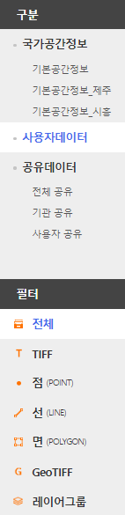
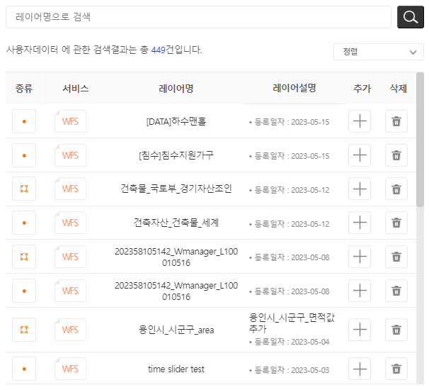





신규 템플릿 구축_부서 데이터 관리 템플릿_데이터 설정(LXPFA_SFR_013_2D_001)
PC
LXPFA_SB_2D_WA_047
지도 공간 > 웹 앱 > 템플릿
2023-05-02
박선영
(부서 데이터 관리)
2
Description
[부서 데이터 관리] 특정 부서간 레이어 및 데이터를 공유할 수 있는 템플릿
1 | 데이터 버튼
 | - 버튼 클릭 시 색상 강조되며, 데이터 팝업 표시 - 부서 간 데이터를 공유하기 위해 데이터 추가
2 | 데이터 팝업
 | - 데이터 버튼 클릭 시 해당 창 표시
3 | 데이터 추가 버튼
 | - 버튼 클릭 시 4번 데이터 추가 팝업 표시
4 | 데이터 추가 팝업
 | 4-1번 : 사용자 및 부서 공유 데이터를 조회할 수 있는 구분 메뉴 - 메뉴 클릭 시 색상 강조되며, 사용자 or 부서 공유 데이터 조회 4-2번 : 데이터 필터, 데이터 유형별로 선택하여 해당 유형의 데이터만 조회 가능(데이터 관리 메뉴의 파일, 테이블, 사진, 동영상, 첨부파일, 영상지도 데이터 연계) 4-3번 : 사용자 or 부서 공유 데이터 조회(해당 기능은 기존에 있는 레이어 추가 기능과 동일) 4-4번 : 추가 버튼, 버튼 클릭 시 5번 데이터 목록에 추가 4-5번 : 삭제 버튼, 버튼 클릭 시 데이터 삭제 (사용자 데이터 삭제 가능, 부서 공유 데이터는 삭제 불가능)
5 | 데이터 목록
 | - 데이터 추가 팝업에서 추가한 데이터 목록
[ 관련 기능/화면 ] -N/A
데이터
메인
레이아웃
테마
위젯
부서설정
3
데이터 추가
탭 1
데이터
전주시_동물병원.csv
5
이미지 데이터 1
4
데이터 추가
구분
데이터명으로 검색
데이터
기타
4-1
사용자 데이터
부서 공유 데이터
사용자 데이터
정보창
데이터
1
종류 | 데이터명 | 데이터설명 | 추가 | 삭제
 | 전주시_동물병원.csv | 〮 등록일자 : 2022-05-19
 | 파일 데이터 2 | 〮 등록일자 : 2022-05-19
 | 이미지 데이터 1 | 〮 등록일자 : 2022-05-19
 | 이미지 데이터 2 | 〮 등록일자 : 2022-05-19
 | 이미지 데이터 3 | 〮 등록일자 : 2022-05-19
 | 첨부파일 데이터 1 | 〮 등록일자 : 2022-05-19
 | 첨부파일 데이터 2 | 〮 등록일자 : 2022-05-19
 | 첨부파일 데이터 3 | 〮 등록일자 : 2022-05-19
 | 첨부파일 데이터 4 | 〮 등록일자 : 2022-05-19
 | 동영상 데이터 1 | 〮 등록일자 : 2022-05-19
 | 동영상 데이터 2 | 〮 등록일자 : 2022-05-19
 | 동영상 데이터 3 | 〮 등록일자 : 2022-05-19
4-4
필터
4-5
전체
파일
테이블
사진
동영상
첨부파일
영상지도
4-2
4-3

Slide 56
신규 템플릿 구축_부서 데이터 관리 템플릿_데이터 추가(LXPFA_SFR_013_2D_001)
PC
LXPFA_SB_2D_WA_048
지도 공간 > 웹 앱 > 템플릿
2023-05-02
박선영
(부서 데이터 관리)
데이터
Description
[부서 데이터 관리] 특정 부서간 레이어 및 데이터를 공유할 수 있는 템플릿
1 | 부서 공유 데이터 메뉴 선택
 | - 메뉴 선택 시 색상 강조 - 부서 공유 데이터에서는 삭제 불가능
2 | 검색결과 문구
 | - 부서 공유 데이터 선택 시 해당 문구 변경
[ 관련 기능/화면 ] -N/A
메인
레이아웃
테마
위젯
부서설정
데이터 추가
탭 1
데이터
전주시_동물병원.csv
이미지 데이터 1
데이터 추가
구분
2
데이터명으로 검색
데이터
부서 공유 데이터
기타
1
사용자 데이터
부서 공유 데이터
종류 | 데이터명 | 데이터설명 | 추가 | 삭제
 | 전주시_동물병원.csv | 〮 등록일자 : 2022-05-19
 | 파일 데이터 2 | 〮 등록일자 : 2022-05-19
 | 이미지 데이터 1 | 〮 등록일자 : 2022-05-19
 | 이미지 데이터 2 | 〮 등록일자 : 2022-05-19
 | 이미지 데이터 3 | 〮 등록일자 : 2022-05-19
 | 첨부파일 데이터 1 | 〮 등록일자 : 2022-05-19
 | 첨부파일 데이터 2 | 〮 등록일자 : 2022-05-19
 | 첨부파일 데이터 3 | 〮 등록일자 : 2022-05-19
 | 첨부파일 데이터 4 | 〮 등록일자 : 2022-05-19
 | 동영상 데이터 1 | 〮 등록일자 : 2022-05-19
 | 동영상 데이터 2 | 〮 등록일자 : 2022-05-19
 | 동영상 데이터 3 | 〮 등록일자 : 2022-05-19
정보창
데이터
필터
전체
파일
테이블
사진
동영상
첨부파일
영상지도

Slide 57
신규 템플릿 구축_부서 데이터 관리 템플릿_데이터 삭제(LXPFA_SFR_013_2D_001)
PC
LXPFA_SB_2D_WA_049
지도 공간 > 웹 앱 > 템플릿
2023-05-02
박선영
(부서 데이터 관리)
데이터
Description
[부서 데이터 관리] 특정 부서간 레이어 및 데이터를 공유할 수 있는 템플릿
1 | 삭제 버튼
 | - 버튼 클릭 시 삭제 알림 팝업(2번) 표시되며, 확인 버튼 클릭 시 목록에서 해당 데이터 삭제
2 | 삭제 알림 팝업
 | - 확인 버튼 클릭 시 해당 데이터 목록에서 삭제 - 취소 버튼 클릭 시 알림 팝업 닫히며, 삭제 취소
[ 관련 기능/화면 ] -N/A
메인
레이아웃
테마
위젯
부서설정
데이터 추가
탭 1
데이터
전주시_동물병원.csv
1
이미지 데이터 1
기타
2
정보창
데이터
데이터 삭제 알림
삭제된 데이터는 복구가 불가능합니다.
목록에서 삭제 하시겠습니까?
취소
확인

Slide 58

신규 템플릿 구축_부서 데이터 관리 템플릿_데이터 상세 정보(LXPFA_SFR_013_2D_001)
PC
LXPFA_SB_2D_WA_050
지도 공간 > 웹 앱 > 템플릿
2023-05-02
박선영
(부서 데이터 관리)
데이터
Description
[부서 데이터 관리] 특정 부서간 레이어 및 데이터를 공유할 수 있는 템플릿
1 | 데이터 상세 정보
 | - 데이터 목록의 항목 클릭 시 2번 데이터 상세 정보 팝업 표시
2 | 데이터 상세 정보 팝업
 | - 해당 데이터의 기본 정보 표시 - 2-1번 : 삭제 버튼, 버튼 클릭 시 2-3번 삭제 알림 표시되며, 데이터 목록에서 삭제 - 2-2번 : 다운로드 버튼, 버튼 클릭 시 해당 데이터 형식에 맞는 파일 다운로드
[ 관련 기능/화면 ] -N/A
메인
레이아웃
테마
위젯
부서설정
데이터 추가
탭 1
데이터
전주시_동물병원.csv
1
이미지 데이터 1
2
데이터 상세 정보
파일명 | 전주시_동물병원.csv
소유자 | manager | 올린 날짜 | 2023-05-01
유형 | csv | 크기 | 13.2KB
기타
정보창
데이터
2-1
2-2
삭제
다운로드
2-3
데이터 삭제 알림
삭제된 데이터는 복구가 불가능합니다.
목록에서 삭제 하시겠습니까?
취소
확인

Slide 59
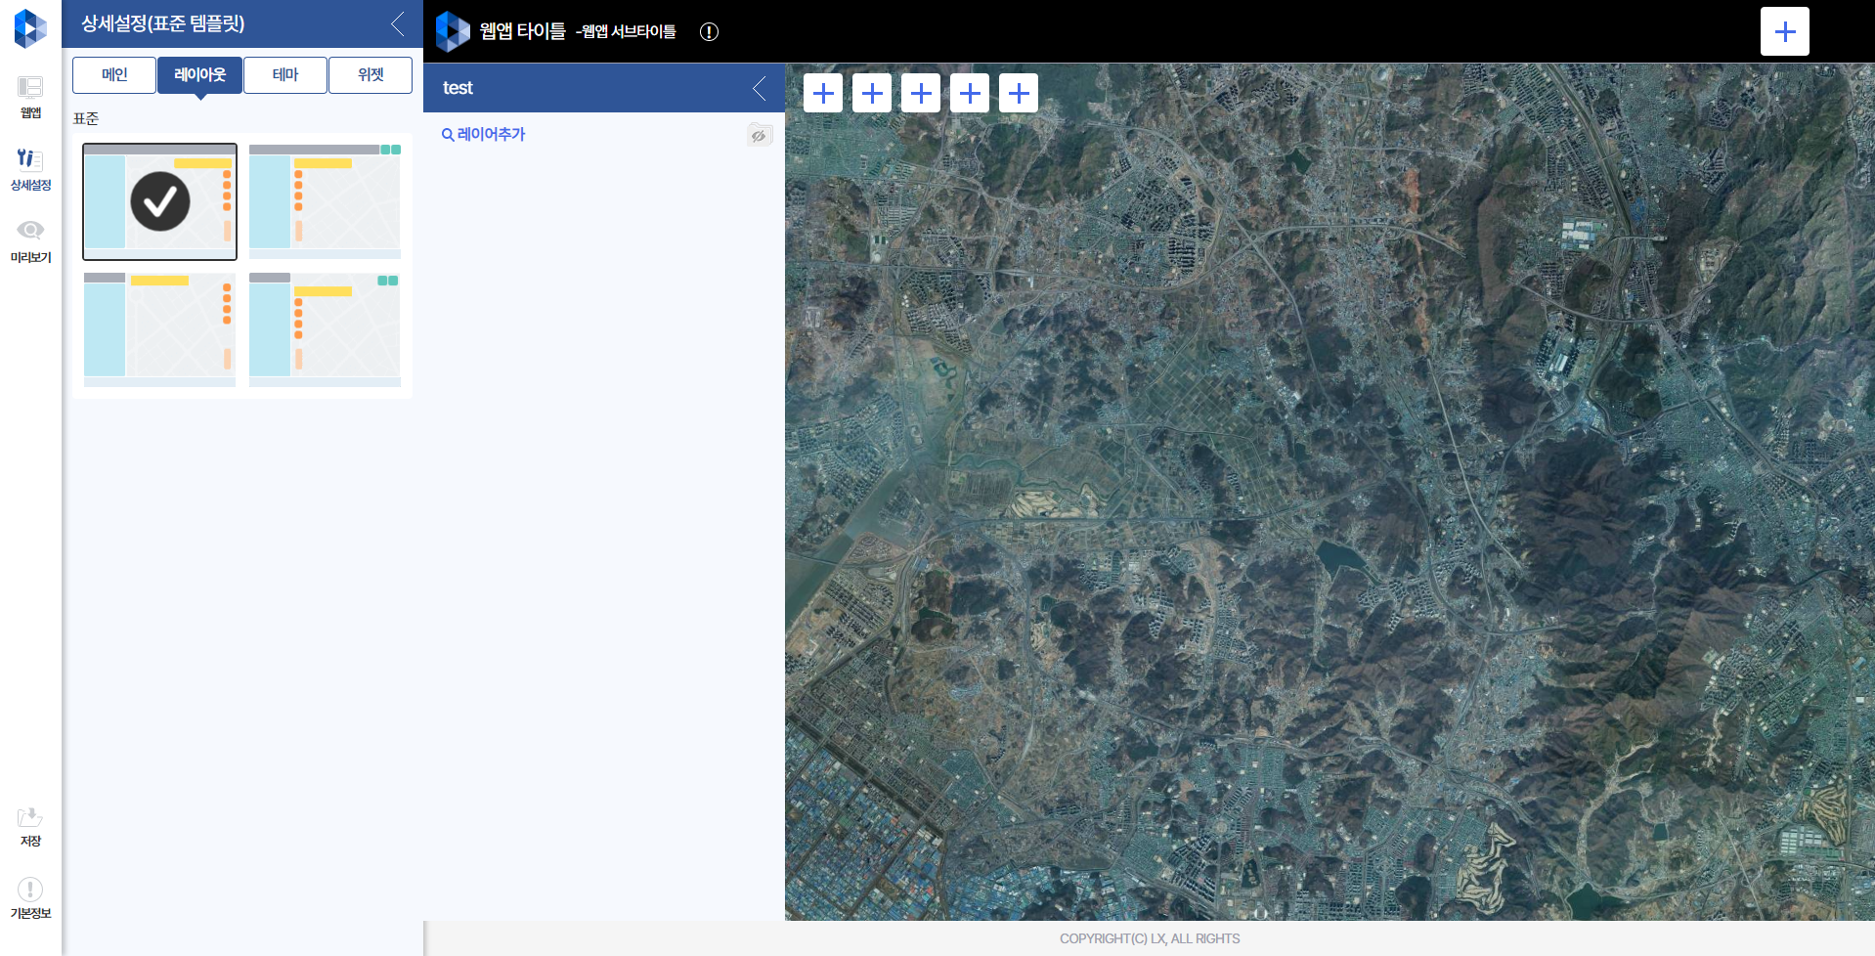
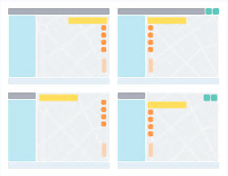
신규 템플릿 구축_부서 데이터 관리 템플릿_레이아웃 설정(LXPFA_SFR_013_2D_001)
PC
LXPFA_SB_2D_WA_051
지도 공간 > 웹 앱 > 템플릿
2023-05-02
박선영
(부서 데이터 관리)
Description
[부서 데이터 관리] 특정 부서간 레이어 및 데이터를 공유할 수 있는 템플릿
1 | 레이아웃
 | - 템플릿 레이아웃 설정 - 기존 기능과 동일
[ 관련 기능/화면 ] -N/A
1
메인
레이아웃
테마
위젯
부서설정
부서 데이터 관리

Slide 60

신규 템플릿 구축_부서 데이터 관리 템플릿_테마 설정(LXPFA_SFR_013_2D_001)
PC
LXPFA_SB_2D_WA_052
지도 공간 > 웹 앱 > 템플릿
2023-05-02
박선영
(부서 데이터 관리)
Description
[부서 데이터 관리] 특정 부서간 레이어 및 데이터를 공유할 수 있는 템플릿
1 | 테마
 | - 템플릿 테마 설정 - 기존 기능과 동일
[ 관련 기능/화면 ] -N/A
메인
레이아웃
1
테마
위젯
부서설정

Slide 61
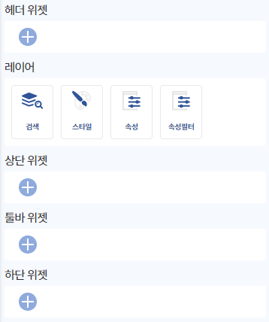
신규 템플릿 구축_부서 데이터 관리 템플릿_위젯 설정(LXPFA_SFR_013_2D_001)
PC
LXPFA_SB_2D_WA_053
지도 공간 > 웹 앱 > 템플릿
2023-05-02
박선영
(부서 데이터 관리)
Description
[부서 데이터 관리] 특정 부서간 레이어 및 데이터를 공유할 수 있는 템플릿
1 | 위젯
 | - 템플릿 내 위젯 추가 및 삭제 - 기존 기능과 동일
[ 관련 기능/화면 ] -N/A
메인
레이아웃
테마
1
위젯
부서설정

Slide 62

신규 템플릿 구축_부서 데이터 관리 템플릿_부서 설정(LXPFA_SFR_013_2D_001)
PC
LXPFA_SB_2D_WA_054
지도 공간 > 웹 앱 > 템플릿
2023-05-02
박선영
(부서 데이터 관리)
1
Description
[부서 데이터 관리] 특정 부서간 레이어 및 데이터를 공유할 수 있는 템플릿
1 | 부서설정
 | - 협업할 부서를 선택하는 탭
2 | 협업 부서설정 버튼
 | - 버튼 클릭 시 공유 팝업 표시
3 | 공유 팝업
 | - 협업할 부서 및 사용자를 선택하는 팝업 - 기존 공유 기능과 동일
4 | 협업 부서 목록
 | - 선택한 협업 부서 목록으로 표시 - 삭제 버튼 클릭하여 삭제 가능 - 리스트 최대 5개 이상 되었을 시 스크롤바 생성
[ 관련 기능/화면 ] -N/A
메인
레이아웃
테마
위젯
부서설정
협업 부서설정
2
협업 부서설정
사용자 | 기관 | 삭제
사용자명 | 기관명
사용자명 | 기관명
사용자명 | 기관명
사용자명 | 기관명
사용자명 | 기관명
3
4

Slide 63



신규 템플릿 구축_부서 데이터 관리 템플릿_표시 화면(LXPFA_SFR_013_2D_001)
PC
LXPFA_SB_2D_WA_055
지도 공간 > 웹 앱 > 템플릿
2023-05-02
박선영
1
Description
[부서 데이터 관리] 특정 부서간 레이어 및 데이터를 공유할 수 있는 템플릿
1 | 웹앱 생성 화면
 | - 웹앱 생성 시의 화면
2 | 부서 데이터 관리 메뉴
 | - 2-1번 화살표 버튼 클릭 시 부서 데이터 관리 창 오픈(다음 페이지 참고)
[ 관련 기능/화면 ] -N/A
탭 1
탭 2
2-1
4
3
부서 데이터 관리
5
2
2
1

Slide 64







신규 템플릿 구축_부서 데이터 관리 템플릿_데이터 로그 가시화(LXPFA_SFR_013_2D_009)
PC
LXPFA_SB_2D_WA_056
지도 공간 > 웹 앱 > 템플릿
2023-05-02
박선영
Description
[부서 데이터 관리] 특정 부서간 레이어 및 데이터를 공유할 수 있는 템플릿
1 | 데이터 로그 버튼
 | - 버튼에 마우스 오버 시 1-1번 데이터 로그 문구 표시 - 버튼 클릭 시 2번 데이터 로그 팝업 표시
2 | 데이터 로그 팝업
 | - 선택한 데이터에 대한 로그 가시화 * 데이터 로그 항목 정의 필요 - 2-1번 : 날짜 검색, 달력 아이콘 클릭 시 달력 컴포넌트 표시되며, 날짜 클릭 시 해당 날짜로 적용됨 - 2-2번 : UserID, Action명 입력하여 검색 - 2-3번 : 버튼 클릭 시 설정한 검색 조건 반영하여 검색됨
[ 관련 기능/화면 ] -N/A
탭 1
탭 2
2
부서 데이터 관리
데이터 로그
데이터
1-1
2-1
날짜
-
YYYY-MM-DD
전주시_동물병원.csv
데이터 로그
YYYY-MM-DD
1
2-2
User ID/Action명 입력
검색
2-3
이미지 데이터 1
4
Date | UserID | Action
2023.05.01 10:10:00 | Manager | download
2023.05.01 10:10:00 | User 1 | update
2023.05.01 10:10:00 | User 1 | delete
2023.05.01 10:10:00 | LX 1 | view
2023.05.01 10:10:00 | LX 2 | download
2023.05.01 10:10:00 | Manager | download
2023.05.01 10:10:00 | Manager | download
2023.05.01 10:10:00 | Manager | download
2023.05.01 10:10:00 | Manager | download
2023.05.01 10:10:00 | Manager | download
2023.05.01 10:10:00 | Manager | download
2023.05.01 10:10:00 | Manager | download
2023.05.01 10:10:00 | Manager | download
2023.05.01 10:10:00 | Manager | download
3
5
2
1

Slide 65
신규 템플릿 구축_부서 데이터 관리 템플릿_데이터 상세 정보(LXPFA_SFR_013_2D_001)
PC
LXPFA_SB_2D_WA_057
지도 공간 > 웹 앱 > 템플릿
2023-05-02
박선영
Description
[부서 데이터 관리] 특정 부서간 레이어 및 데이터를 공유할 수 있는 템플릿
1 | 데이터 상세 정보
 | - 데이터 목록의 항목 클릭 시 2번 데이터 상세 정보 팝업 표시
2 | 데이터 상세 정보 팝업
 | - 해당 데이터의 기본 정보 표시 - 2-1번 : 다운로드 버튼, 버튼 클릭 시 해당 데이터 형식에 맞는 파일 다운로드
[ 관련 기능/화면 ] -N/A
탭 1
탭 2
부서 데이터 관리
데이터
전주시_동물병원.csv
1
이미지 데이터 1
2
데이터 상세 정보
파일명 | 전주시_동물병원.csv
소유자 | manager | 올린 날짜 | 2023-05-01
유형 | csv | 크기 | 13.2KB
2-1
다운로드

Slide 66


신규 템플릿 구축_부서 데이터 관리 템플릿_정보창 팝업(LXPFA_SFR_013_2D_001)
PC
LXPFA_SB_2D_WA_058
지도 공간 > 웹 앱 > 템플릿
2023-05-02
박선영
Description
[부서 데이터 관리] 특정 부서간 레이어 및 데이터를 공유할 수 있는 템플릿
1 | 정보창 핀 클릭
 | - 핀 클릭 시 해당 지점으로 화면 줌인되며 핀 색상 강조되고, 등록한 정보창 팝업 표시
2 | 정보창 팝업
 | - 등록한 제목, 내용, 이미지 등 표시 - 내용 길어지면 스크롤바 생성
[ 관련 기능/화면 ] -N/A
탭 1
탭 2
2
전주시 동물병원
4
제목
The view is now focused on the deepest part of the Inferno. The Ninth Circle is located at the bottom of the Well of Titans and is formed by the frozen waters of the last underworld river – Cocytus. In the very center, i.e. in the center of the entire Earth, Lucifer (The emperor of the realm of grief) protrudes out from the ice.
3
5
부서 데이터 관리
2
1
1

Slide 67
추가사항
(웹앱-지도 선택-새 웹맵 버튼)

Slide 68

신규 템플릿 구축_새 웹맵 추가(LXPFA_SFR_013_2D_001)
PC
LXPFA_SB_2D_WA_059
메인 페이지 > 웹앱
2023-03-14
김윤상
Description
[새 웹맵 버튼] 웹앱 > 메인 > 지도 선택
1 | 갤러리 검색 버튼
 | - 웹앱 > 메인 설정에서 갤러리 검색 버튼 클릭 - 현재 기능과 동일
2 | 웹맵 검색 팝업
 | - 현재 기능과 동일
3 | 새 웹맵 버튼
 | - 버튼 클릭 시 저장된 웹맵이 아닌 레이어 없이 기본 배경 지도(빈 웹맵)로 지도 선택됨(다음 페이지 참고)
[ 관련 기능/화면 ] -N/A
2
1
3
새 웹맵

Slide 69



신규 템플릿 구축_새 웹맵 설정(LXPFA_SFR_013_2D_001)
PC
LXPFA_SB_2D_WA_060
메인 페이지 > 웹앱
2023-03-14
김윤상
Description
[새 웹맵 버튼] 웹앱 > 메인 > 지도 선택
1 | 새 웹맵 생성
 | - 새 웹맵 버튼 클릭하면 지도 화면 표시
2 | 새 웹맵 설정
 | - 새 웹맵 생성을 위한 설정 - [제목], [설명], [썸네일] 설정 - 기존 기능과 동일
3 | 저장
 | - [저장] 버튼 누르면 새 웹맵 생성
[ 관련 기능/화면 ] -N/A
새 웹맵
1
새 웹맵
2
3

Slide 70
신규 템플릿 구축_생성 화면(LXPFA_SFR_013_2D_001)
PC
LXPFA_SB_2D_WA_061
메인 페이지 > 웹앱
2023-03-14
김윤상
1
Description
[새 웹맵 버튼] 웹앱 > 메인 > 지도 선택
1 | 생성 화면
 | - 새 웹맵 버튼 클릭하여 지도 선택한 화면 - 레이어 없는 기본 지도화면
[ 관련 기능/화면 ] -N/A
새 웹맵

Slide 71
템플릿 신규 및 고도화 항목
-모바일 템플릿-

Slide 72
기존 모바일 템플릿에서
모바일로 버전 생성으로 변경

Slide 73

템플릿 신규 및 고도화 항목_모바일 템플릿
PC
지도 공간 > 웹 앱 > 템플릿
2023-05-17
김윤상
메뉴 접근 위치 선정 필요
Description
[모바일 템플릿] 모바일 화면에 특화된 템플릿으로 사용자가 현장조사시 사용할 수 있는 기능 구현
[ 관련 기능/화면 ] -N/A

Slide 74

모바일 템플릿_접근 위치(LXPFA_SFR_013_2D_003)
PC
LXPFA_SB_2D_WA_062
지도 공간 > 웹 앱 > 템플릿
2023-05-17
김윤상
Description
[모바일 템플릿] 모바일 화면에 특화된 템플릿으로 사용자가 현장조사시 사용할 수 있는 기능 구현
1 | 모바일 웹맵 메뉴
 | 모바일 웹맵 메뉴 추가 클릭 시 모바일 버전의 웹맵 표시
[ 관련 기능/화면 ] -N/A
1
모바일 웹맵

Slide 75







모바일 템플릿_메인 화면(LXPFA_SFR_013_2D_003)
PC
LXPFA_SB_2D_WA_063
지도 공간 > 웹 앱 > 템플릿
2023-05-17
김윤상
Description
[모바일 템플릿] 모바일 화면에 특화된 템플릿으로 사용자가 현장조사시 사용할 수 있는 기능 구현
1 | 모바일용 화면
 | 모바일 기기로 접근 시 표출되는 화면
[ 관련 기능/화면 ] -N/A
1
1
해당 위젯 : 메뉴 펼침
주소를 입력하세요.
해당 위젯 : 검색 버튼
해당 위젯 : 주소 입력
해당 위젯 : 저장
해당 위젯 : 웹맵
해당 위젯 : 배경지도
해당 위젯 : 현재위치
해당 위젯 : 보고서 입력
500m
해당 위젯 : 지도축척

Slide 76





모바일 템플릿_메인 메뉴(LXPFA_SFR_013_2D_003)
PC
LXPFA_SB_2D_WA_064
지도 공간 > 웹 앱 > 템플릿
2023-05-17
김윤상
Description
[모바일 템플릿] 모바일 화면에 특화된 템플릿으로 사용자가 현장조사시 사용할 수 있는 기능 구현
1 | 메뉴 아이콘
 | 메뉴 아이콘 클릭 시 [메뉴창](2)이 하단부터 올라옴
2 | 메뉴창
 | [로그인]. [알림], [레이어], [푸터] 정보를 표출해주는 메뉴창
3 | 로그인 정보
 | 로그인 정보 표시
4 | 레이어 목록
 | 레이어 정보 표시
5 | 푸터
 | 푸터 내용 표시
[ 관련 기능/화면 ] -N/A
1
1
주소를 입력하세요.
2
주소를 입력하세요.
3
로그인하세요 >
레이어추가
4
500m
한국국토정보공사 031-000-0000
Copyright© LX, All Right
5
500m
123.41235435234, 42.123451532

Slide 77

모바일 템플릿_로그인(LXPFA_SFR_013_2D_003)
PC
LXPFA_SB_2D_WA_065
지도 공간 > 웹 앱 > 템플릿
2023-05-17
김윤상
Description
[모바일 템플릿] 모바일 화면에 특화된 템플릿으로 사용자가 현장조사시 사용할 수 있는 기능 구현
1 | 로그인 전 정보
 | [로그인하세요 >] 문구 클릭 시 로그인 창 팝업
2 | 로그인 창
 | 로그인할 수 있는 로그인 창 [X](2-1) 버튼 클릭 시 로그인 창 종료 [ID 입력](2-2) [비밀번호 입력](2-3) [ID 로그인](2-4) 버튼 클릭 시 로그인 회원 ID/PW는 기존 플랫폼 회원으로 로그인
3 | 로그인 후 정보
 | 로그인 후 사용자 ID 표시 [로그아웃](3-1)버튼 클릭 시 로그아웃
[ 관련 기능/화면 ] -N/A
1
주소를 입력하세요.
주소를 입력하세요.
주소를 입력하세요.
1
3
3-1
로그인하세요 >
2
2-1
로그아웃
LXUSER01
레이어추가
레이어추가
2-2
2-3
2-4
한국국토정보공사 031-000-0000
Copyright© LX, All Right
한국국토정보공사 031-000-0000
Copyright© LX, All Right
500m
500m
500m
123.41235435234, 42.123451532
123.41235435234, 42.123451532
123.41235435234, 42.123451532

Slide 78

모바일 템플릿_알림(LXPFA_SFR_013_2D_003)
PC
LXPFA_SB_2D_WA_066
지도 공간 > 웹 앱 > 템플릿
2023-05-17
김윤상
Description
[모바일 템플릿] 모바일 화면에 특화된 템플릿으로 사용자가 현장조사시 사용할 수 있는 기능 구현
1 | 알림 정보
 | [알림] 아이콘 클릭 시 알림창 팝업
2 | 닫기
 | 메뉴창 닫기 버튼
3 | 알림창
 | 로그인 후 사용 가능 알림 정보 표시 뒤 배경은 어둡게 처리하고 비활성화되며 [알림창]을 제일 상단에 표시 [X]버튼 클릭 시 알림창 닫기 [알림내용](3-2) 표시
[ 관련 기능/화면 ] -N/A
1
주소를 입력하세요.
주소를 입력하세요.
1
2
로그인하세요 >
3
로그인하세요 >
3-1
레이어추가
레이어추가
3-2
한국국토정보공사 031-000-0000
Copyright© LX, All Right
한국국토정보공사 031-000-0000
Copyright© LX, All Right
500m
500m
123.41235435234, 42.123451532
123.41235435234, 42.123451532

Slide 79




모바일 템플릿_레이어 검색(LXPFA_SFR_013_2D_003)
PC
LXPFA_SB_2D_WA_067
지도 공간 > 웹 앱 > 템플릿
2023-05-17
김윤상
Description
[모바일 템플릿] 모바일 화면에 특화된 템플릿으로 사용자가 현장조사시 사용할 수 있는 기능 구현
1 | 레이어 추가
 | 레이어 추가 버튼 클릭 시 [레이어 검색](1) 창 팝업 모바일 버전의 경우 레이어는 3건만 추가할 수 있도록 구현
2 | 레이어 검색
 | 기존의 [레이어 검색] 기능과 동일 모바일 템플릿에 맞춰서 UI 변경 필요 취소 버튼[2-1] 클릭 시 다시 메뉴 사이드 창으로 돌아감
3 | 레이어 구분
 | 기존 [레이어 구분]과 기능 동일 기존 기능 참고(3-1)
4 | 레이어 검색 및 정렬
 | 기존 [레이어 검색] 및 [정렬]과 기능 동일 기존 기능 참고(4-1)
5 | 레이어 검색 결과
 | 기존 [레이어 검색 결과]와 유사하나 모바일 UI에 맞춰 표출 항목 축소(5-1) [종류],[서비스],[레이어명],[레이어설명],[추가],[전환],[삭제] 표시
[ 관련 기능/화면 ] -N/A
PC 버전
2
2-1
1
주소를 입력하세요.
레이어 검색
주소를 입력하세요.
4-1
구분
로그아웃
∙ 국가공간정보
기본공간정보 기본공간정보_제주 기본공간정보_시흥
∙ 사용자데이터
∙ 공유데이터
전체 공유 기관 공유
1
LXUSER01
3-1
레이어추가
3
5-1
4
레이어명으로 검색
사용자데이터 검색 결과는 총 xxx건입니다.
정렬
레이어명 | 추가 | 전환 | 삭제
레이어명 1 Ismd_adm_sect_umd
WFS
5
한국국토정보공사 031-000-0000
Copyright© LX, All Right
500m
500m
123.41235435234, 42.123451532
123.41235435234, 42.123451532

Slide 80

모바일 템플릿_레이어 추가/삭제(LXPFA_SFR_013_2D_003)
PC
LXPFA_SB_2D_WA_068
지도 공간 > 웹 앱 > 템플릿
2023-05-17
김윤상
Description
[모바일 템플릿] 모바일 화면에 특화된 템플릿으로 사용자가 현장조사시 사용할 수 있는 기능 구현
1 | 추가
 | 추가 버튼 클릭 시 레이어 목록에 추가 모바일 버전에서 레이어는 최대 3개까지 추가 가능
2 | 삭제
 | 레이어 삭제 버튼 클릭 시 안내문구 팝업
[ 관련 기능/화면 ] -N/A
1
주소를 입력하세요.
레이어 검색
주소를 입력하세요.
구분
로그아웃
∙ 국가공간정보
기본공간정보 기본공간정보_제주 기본공간정보_시흥
∙ 사용자데이터
∙ 공유데이터
전체 공유 기관 공유
LXUSER01
레이어추가
레이어명으로 검색
사용자데이터 검색 결과는 총 xxx건입니다.
정렬
1
2
레이어명 | 추가 | 전환 | 삭제
레이어명 1 Ismd_adm_sect_umd
WFS
한국국토정보공사 031-000-0000
Copyright© LX, All Right
500m
500m
123.41235435234, 42.123451532
123.41235435234, 42.123451532

Slide 81
모바일 템플릿_레이어 명칭 수정(LXPFA_SFR_013_2D_003)
PC
LXPFA_SB_2D_WA_069
지도 공간 > 웹 앱 > 템플릿
2023-05-17
김윤상
Description
[모바일 템플릿] 모바일 화면에 특화된 템플릿으로 사용자가 현장조사시 사용할 수 있는 기능 구현
1 | 레이어 명칭 수정 아이콘
 | 레이어 명칭을 수정할 수 있는 기능 버튼 클릭 시 수정 기능 활성화
2 | 레이어 명칭 수정
 | 화면을 터치하여 명칭 수정 [적용](2-1) 버튼을 누르면 수정 완료 [취소](2-2) 버튼을 누르면 수정 취소
[ 관련 기능/화면 ] -N/A
1
주소를 입력하세요.
주소를 입력하세요.
로그아웃
로그아웃
LXUSER01
LXUSER01
레이어추가
2
레이어추가
2-1
2-2
1
건축자산_기반시설_수원_51
적용
취소
아이콘 디자인 시 편리성을 위해서 크기 확대 필요
한국국토정보공사 031-000-0000
Copyright© LX, All Right
한국국토정보공사 031-000-0000
Copyright© LX, All Right
500m
500m
123.41235435234, 42.123451532
123.41235435234, 42.123451532

Slide 82
모바일 템플릿_레이어 설정(LXPFA_SFR_013_2D_003)
PC
LXPFA_SB_2D_WA_070
지도 공간 > 웹 앱 > 템플릿
2023-05-17
김윤상
Description
[모바일 템플릿] 모바일 화면에 특화된 템플릿으로 사용자가 현장조사시 사용할 수 있는 기능 구현
1 | 레이어 ON/OFF 기능
 | 레이어를 지도에 ON/OFF 하는 기능 ON/OFF 시 색상 반전(파란색 – 회색) 기존 기능과 동일
2 | 레이어 라벨 ON/OFF 기능
 | 레이어 라벨을 지도에 ON/OFF하는 기능 ON/OFF 시 색상 반전(파란색 – 회색) 기존 기능과 동일
3 | 레이어 삭제
 | 레이어를 리스트에서 삭제하는 기능 리스트 삭제 안내문구 팝업(3-1)
[ 관련 기능/화면 ] -N/A
1
주소를 입력하세요.
로그아웃
3-1
LXUSER01
레이어추가
1
2
3
한국국토정보공사 031-000-0000
Copyright© LX, All Right
500m
123.41235435234, 42.123451532

Slide 83


모바일 템플릿_레이어 속성 설정(LXPFA_SFR_013_2D_003)
PC
LXPFA_SB_2D_WA_071
지도 공간 > 웹 앱 > 템플릿
2023-05-17
김윤상
Description
[모바일 템플릿] 모바일 화면에 특화된 템플릿으로 사용자가 현장조사시 사용할 수 있는 기능 구현
1 | 레이어 속성 아이콘
 | 레이어 속성 아이콘 클릭 시 속성테이블 창 팝업
2 | 레이어 속성
 | 레이어 속성테이블은 모바일 버전에 적합한 기능만 표시 [속성필터], [편집모드] 기능 이용 [닫기](2-1) 버튼 클릭 시 속성창 닫힘
3 | 속성테이블
 | 레이어 속성 표시 기존 레이어 속성 그대로 표시 10개 항목까지 표시 넘어가는 항목 페이징 처리(5)
4 | 스크롤 바
 | 속성 컬럼이 많아질 경우 스크롤 바 생성
5 | 페이지
 | 항목 10개 초과부터 페이징 처리
[ 관련 기능/화면 ] -N/A
1
주소를 입력하세요.
주소를 입력하세요.
로그아웃
LXUSER01
레이어추가
1
2
2-1
건축자산_기반시설_수원_5185
편집모드
컬럼1 | 컬럼2 | 컬럼3 | 컬럼4
레코드1 | 레코드1 | 레코드1 | 레코드1
레코드2 | 레코드2 | 레코드2 | 레코드2
레코드3 | 레코드3 | 레코드3 | 레코드3
레코드4 | 레코드4 | 레코드4 | 레코드4
레코드5 | 레코드5 | 레코드5 | 레코드5
레코드6 | 레코드6 | 레코드6 | 레코드6
레코드7 | 레코드7 | 레코드7 | 레코드7
레코드8 | 레코드8 | 레코드8 | 레코드8
레코드9 | 레코드9 | 레코드9 | 레코드9
레코드10 | 레코드10 | 레코드10 | 레코드10
3
한국국토정보공사 031-000-0000
Copyright© LX, All Right
4
500m
5
500m
123.41235435234, 42.123451532
123.41235435234, 42.123451532

Slide 84




모바일 템플릿_레이어 속성 편집모드(LXPFA_SFR_013_2D_003)
PC
LXPFA_SB_2D_WA_072
지도 공간 > 웹 앱 > 템플릿
2023-05-17
김윤상
Description
[모바일 템플릿] 모바일 화면에 특화된 템플릿으로 사용자가 현장조사시 사용할 수 있는 기능 구현
1 | 필터
 | 속성 필터 기능 기존 속성 필터 기능과 동일
2 | 편집모드
 | 레이어 속성을 수정할 수 있는 기능 체크박스 체크 시 편집모드로 진입 다시 체크박스 해제 시 편집모드 종료(2-1) 편집 초기화(2-2) 테이블을 클릭하여 내용 변경(2-3) 새로운 피처를 추가할 경우 [공간 피처 추가](2-4) 아이콘을 클릭한 후 지도에 추가 기존 피처를 삭제할 경우 [피처 삭제](2-5) 아이콘을 클릭하여 삭제 편집된 내용을 저장하는 아이콘(2-6)
[ 관련 기능/화면 ] -N/A
1
주소를 입력하세요.
주소를 입력하세요.
건축자산_기반시설_수원_5185
건축자산_기반시설_수원_5185
1
2
2-4
2-5
2-6
2-1
2-2
편집모드
편집모드
컬럼1 | 컬럼2 | 컬럼3 | 컬럼4
레코드1 | 레코드1 | 레코드1 | 레코드1
레코드2 | 레코드2 | 레코드2 | 레코드2
레코드3 | 레코드3 | 레코드3 | 레코드3
레코드4 | 레코드4 | 레코드4 | 레코드4
레코드5 | 레코드5 | 레코드5 | 레코드5
레코드6 | 레코드6 | 레코드6 | 레코드6
레코드7 | 레코드7 | 레코드7 | 레코드7
레코드8 | 레코드8 | 레코드8 | 레코드8
레코드9 | 레코드9 | 레코드9 | 레코드9
레코드10 | 레코드10 | 레코드10 | 레코드10
컬럼1 | 컬럼2 | 컬럼3 | 컬럼4
레코드1 | 레코드1 | 레코드1 | 레코드1
레코드2 | 내용 입력 | 레코드2 | 레코드2
레코드3 | 레코드3 | 레코드3 | 레코드3
레코드4 | 레코드4 | 레코드4 | 레코드4
레코드5 | 레코드5 | 레코드5 | 레코드5
레코드6 | 레코드6 | 레코드6 | 레코드6
레코드7 | 레코드7 | 레코드7 | 레코드7
레코드8 | 레코드8 | 레코드8 | 레코드8
레코드9 | 레코드9 | 레코드9 | 레코드9
레코드10 | 레코드10 | 레코드10 | 레코드10
2-3
500m
500m
123.41235435234, 42.123451532
123.41235435234, 42.123451532

Slide 85






모바일 템플릿_레이어 속성 보고서 보기(LXPFA_SFR_013_2D_003)
PC
LXPFA_SB_2D_WA_073
지도 공간 > 웹 앱 > 템플릿
2023-05-17
김윤상
Description
[모바일 템플릿] 모바일 화면에 특화된 템플릿으로 사용자가 현장조사시 사용할 수 있는 기능 구현
1 | 보고서
 | 속성테이블에서 [현장조사 보고서]의 경우 제일 끝 컬럼에 표시 [현장조사 보고서]가 있을 경우만 아이콘으로 보고서 표시 [보고서 아이콘] 클릭 시 보고서(1-1) 팝업
[ 관련 기능/화면 ] -N/A
1
주소를 입력하세요.
주소를 입력하세요.
1-1
현장조사 보고서
측량 현장 보고서
주소 : 서울 영등포구 당산로5
작성자 : 홍길동
23-05-05
건축자산_기반시설_수원_5185
1
편집모드
컬럼5 | 이미지 | 동영상 | 보고서
레코드1
레코드2
레코드3
레코드4
레코드5
레코드6
레코드7
레코드8
레코드9
레코드10
소제목1
The view is now focused on the deepest part of the Inferno. The Ninth Circle is located at the bottom of the Well of Titans and is formed by the frozen waters of the last underworld
소제목1
The view is now focused on the deepest part of the Inferno. The Ninth Circle is located at the bottom of the Well of Titans and is formed by the frozen waters of the last underworld
소제목3
The view is now focused on the deepest part of the Inferno.
500m
수정
500m
123.41235435234, 42.123451532

Slide 86
모바일 템플릿_푸터(LXPFA_SFR_013_2D_003)
PC
LXPFA_SB_2D_WA_074
지도 공간 > 웹 앱 > 템플릿
2023-05-17
김윤상
Description
[모바일 템플릿] 모바일 화면에 특화된 템플릿으로 사용자가 현장조사시 사용할 수 있는 기능 구현
1 | 푸터
 | 푸터 내용 표시 내용 : 한국국토정보공사 / 대표 전화번호 / 저작권 표시
[ 관련 기능/화면 ] -N/A
1
주소를 입력하세요.
로그아웃
LXUSER01
레이어추가
1
한국국토정보공사 031-000-0000
Copyright© LX, All Right
500m
123.41235435234, 42.123451532

Slide 87

모바일 템플릿_주소 검색(LXPFA_SFR_013_2D_003)
PC
LXPFA_SB_2D_WA_075
지도 공간 > 웹 앱 > 템플릿
2023-05-17
김윤상
Description
[모바일 템플릿] 모바일 화면에 특화된 템플릿으로 사용자가 현장조사시 사용할 수 있는 기능 구현
1 | 검색창
 | 주소 통합 검색창 기존 검색 기능 활용
2 | 검색창 펼침
 | 검색 결과 표시 최대 3개 표시 검색 결과가 팝업창을 넘어갈 경우 페이징 처리(2-1) 검색 결과 선택 시 해당 지역으로 화면 이동 * 검색 기능을 국토정보플랫폼 API 활용할지 논의 필요
[ 관련 기능/화면 ] -N/A
1
1
주소를 입력하세요.
서울시 영등포구 당산로49길 14
2
2-1
500m
500m

Slide 88








모바일 템플릿_웹 맵 검색(LXPFA_SFR_013_2D_003)
PC
LXPFA_SB_2D_WA_076
지도 공간 > 웹 앱 > 템플릿
2023-05-17
김윤상
Description
[모바일 템플릿] 모바일 화면에 특화된 템플릿으로 사용자가 현장조사시 사용할 수 있는 기능 구현
1 | 웹맵 아이콘
 | 새 웹맵 및 웹맵 검색을 할 수 있는 아이콘 클릭 시 새 웹맵 및 검색 아이콘 표시
2 | 새 웹맵 및 검색 아이콘
 | 새 웹맵 및 검색 중 선택
3 | 새 웹맵
 | 클릭 시 새 웹맵 알림 팝업 표시(3-1번)되며, 확인 버튼 클릭 시 새 웹맵 표시 pc 기능과 동일
4 | 검색
 | 클릭 시 웹맵에 저장되어있는 목록 표시(4-1번) 모바일 버전에서는 목록 3개까지 보여지고, 3개를 초과할 시 페이지 넘기기 버튼 활용 Pc 기능과 동일
[ 관련 기능/화면 ] -N/A
주소를 입력하세요.
서울시 영등포구 당산로49길 14
서울시 영등포구 당산로49길 14
서울시 영등포구 당산로49길 14
4-1
웹맵 검색
전체
내 웹맵
공유 웹맵
전체 24건 전체공유 0건 부분공유 8건 비공유 16건
3-1
2
3
4
1
500m
500m
500m
1 2 3 4 5
500m

Slide 89



모바일 템플릿_저장(LXPFA_SFR_013_2D_003)
PC
LXPFA_SB_2D_WA_077
지도 공간 > 웹 앱 > 템플릿
2023-05-17
김윤상
Description
[모바일 템플릿] 모바일 화면에 특화된 템플릿으로 사용자가 현장조사시 사용할 수 있는 기능 구현
1 | 저장 아이콘
 | 설정한 웹 맵을 저장할 수 있는 기능
2 | 저장 방법 선택
 | 기존 내용 그대로 저정할 지 다른 이름으로 저장할 지 선택하는 기능
[ 관련 기능/화면 ] -N/A
주소를 입력하세요.
서울시 영등포구 당산로49길 14
1
2
저장
다른 이름으로 저장
500m
500m

Slide 90


모바일 템플릿_신규 저장(LXPFA_SFR_013_2D_003)
PC
LXPFA_SB_2D_WA_078
지도 공간 > 웹 앱 > 템플릿
2023-05-17
김윤상
Description
[모바일 템플릿] 모바일 화면에 특화된 템플릿으로 사용자가 현장조사시 사용할 수 있는 기능 구현
1 | 신규 웹맵 저장
 | 새 웹맵일 경우 [저장]버튼 클릭 시 새 웹맵 저장창 팝업 [제목], [설명], [썸네일] 작성 후 저장 [제목]만 필수값 최초 생성 웹 맵이 아닐 경우 설정 없이 바로 저장
2 | 사진 업로드
 | 썸네일 업로드 [카메라] 작동 후 촬영하여 업로드하거나 [앨범]에 접근하여 업로드(2-1)
3 | 저장
 | 작성 완료 후 [저장]버튼 클릭 시 저장 저장 안내 문구 팝업(3-1) 신규 웹맵이 아니라 기존 웹맵일 경우 바로 저장 안내 문구 팝업
[ 관련 기능/화면 ] -N/A
주소를 입력하세요.
서울시 영등포구 당산로49길 14
서울시 영등포구 당산로49길 14
1
새 웹맵
제목*
제목을 입력해주세요.
설명
설명을 입력해주세요.
2
썸네일
2-1
썸네일 파일을 업로드해주세요.
사진 업로드
3
저장
저장
다른 이름으로 저장
3-1
500m
500m
500m

Slide 91
모바일 템플릿_다른 이름으로 저장(LXPFA_SFR_013_2D_003)
PC
LXPFA_SB_2D_WA_079
지도 공간 > 웹 앱 > 템플릿
2023-05-17
김윤상
Description
[모바일 템플릿] 모바일 화면에 특화된 템플릿으로 사용자가 현장조사시 사용할 수 있는 기능 구현
1 | 다른 이름으로 저장
 | 기존 웹맵을 변경한 후 [다른 이름으로 저장]할 경우 설정창 팝업 [제목], [설명], [썸네일] 작성 후 저장 [제목]만 필수값
2 | 사진 업로드
 | 썸네일 업로드 [카메라] 작동 후 촬영하여 업로드하거나 [앨범]에 접근하여 업로드(2-1)
3 | 저장
 | 작성 완료 후 [저장]버튼 클릭 시 저장 저장 안내 문구 팝업(3-1)
[ 관련 기능/화면 ] -N/A
주소를 입력하세요.
서울시 영등포구 당산로49길 14
서울시 영등포구 당산로49길 14
1
다른 이름으로 저장
제목*
제목을 입력해주세요.
설명
설명을 입력해주세요.
2
썸네일
2-1
썸네일 파일을 업로드해주세요.
사진 업로드
3
저장
저장
다른 이름으로 저장
3-1
500m
500m
500m

Slide 92




모바일 템플릿_배경지도 설정(LXPFA_SFR_013_2D_003)
PC
LXPFA_SB_2D_WA_080
지도 공간 > 웹 앱 > 템플릿
2023-05-17
김윤상
Description
[모바일 템플릿] 모바일 화면에 특화된 템플릿으로 사용자가 현장조사시 사용할 수 있는 기능 구현
1 | 배경지도 아이콘
 | 배경지도를 선택할 수 있는 아이콘 클릭 시 배경지도 선택 기능 활성화
2 | 배경지도 선택
 | [일반지도], [위성지도], [국토정보기본도], [연속도], [중첩영상(드론영상)] 중 택 1 디폴트 값 : 위성지도 지도 선택 시 배경 변경
[ 관련 기능/화면 ] -N/A
주소를 입력하세요.
서울시 영등포구 당산로49길 14
2
1
일반지도
위성지도
국토정보기본도
연속도
중첩영상
(드론영상)
500m
500m

Slide 93
모바일 템플릿_현재위치 및 축적(LXPFA_SFR_013_2D_003)
PC
LXPFA_SB_2D_WA_081
지도 공간 > 웹 앱 > 템플릿
2023-05-17
김윤상
Description
[모바일 템플릿] 모바일 화면에 특화된 템플릿으로 사용자가 현장조사시 사용할 수 있는 기능 구현
1 | 현재위치
 | 현재위치 아이콘 클릭 시 현재위치로 화면 이동
2 | 축척
 | 현재 지도의 축척 표시
[ 관련 기능/화면 ] -N/A
주소를 입력하세요.
1
2
500m

Slide 94



모바일 템플릿_보고서 작성(LXPFA_SFR_013_2D_003)
PC
LXPFA_SB_2D_WA_082
지도 공간 > 웹 앱 > 템플릿
2023-05-17
김윤상
Description
[모바일 템플릿] 모바일 화면에 특화된 템플릿으로 사용자가 현장조사시 사용할 수 있는 기능 구현
1 | 보고서 추가
 | 보고서 추가 버튼 클릭 시 보고서 추가 기능 활성화
2 | 현장조사 보고서 작성창
 | 현장조사 보고서를 작성할 수 있는 창 아래에서 위로 올라오는 효과 구현
3 | 레이어 탭
 | 추가한 레이어를 탭으로 구분하여 현장조사 보고서를 추가할 레이어 선택 탭 선택 시 색상 강조
4 | 저장
 | 입력 완료 후 보고서를 저장하는 기능
[ 관련 기능/화면 ] -N/A
주소를 입력하세요.
주소를 입력하세요.
2
현장조사 보고서
3
레이어 1
레이어 2
레이어 3
양식 불러오기
양식 저장
보고서 제목을 입력해주세요.
피처 추가
사진 업로드
주소 입력
작성자 이름
2023-07-14
소제목
내용을 입력해주세요.
소제목
내용을 입력해주세요.
1
500m
4
저장
500m

Slide 95


모바일 템플릿_보고서 양식 불러오기(LXPFA_SFR_013_2D_003)
PC
LXPFA_SB_2D_WA_083
지도 공간 > 웹 앱 > 템플릿
2023-05-17
김윤상
Description
[모바일 템플릿] 모바일 화면에 특화된 템플릿으로 사용자가 현장조사시 사용할 수 있는 기능 구현
1 | 양식 불러오기 버튼
 | 버튼 클릭 시 보고서 양식 팝업 표시
2 | 보고서 양식 팝업
 | 저장된 보고서 양식 리스트 표시 2-1번 : 항목 선택 선택한 양식 삭제하기(2-2)
3 | 불러오기 버튼
 | 항목 선택 후 버튼 클릭 시 해당 양식 불러옴
4 | 불러온 양식
 | 불러온 양식대로 소제목 변경됨
[ 관련 기능/화면 ] -N/A
주소를 입력하세요.
주소를 입력하세요.
주소를 입력하세요.
현장조사 보고서
현장조사 보고서
현장조사 보고서
레이어 1
레이어 2
레이어 3
레이어 1
레이어 2
레이어 3
레이어 1
레이어 2
레이어 3
1
양식 불러오기
양식 저장
양식 불러오기
양식 저장
양식 불러오기
양식 저장
보고서 제목을 입력해주세요.
2
보고서 제목을 입력해주세요.
보고서 제목을 입력해주세요.
보고서 양식
피처 추가
사진 업로드
보고서 양식 총 N 건
2-2
삭제하기
피처 추가
사진 업로드
피처 추가
사진 업로드
주소 입력
선택 | 양식명 | 등록일
 | 보고서 양식 1 | 2023-08-01
 | 보고서 양식 2 | 2023-08-01
 | 보고서 양식 3 | 2023-08-01
 | 보고서 양식 4 | 2023-08-01
 | 보고서 양식 5 | 2023-08-01
주소 입력
주소 입력
작성자 이름
2023-07-14
2-1
작성자 이름
2023-07-14
작성자 이름
2023-07-14
소제목
소제목
4
위치
내용을 입력해주세요.
내용을 입력해주세요.
내용을 입력해주세요.
1 2 3 4 5
3
불러오기
소제목
소제목
4
내용
내용을 입력해주세요.
내용을 입력해주세요.
내용을 입력해주세요.
저장
500m
저장
500m
저장
500m

Slide 96
모바일 템플릿_보고서 양식 저장(LXPFA_SFR_013_2D_003)
PC
LXPFA_SB_2D_WA_084
지도 공간 > 웹 앱 > 템플릿
2023-05-17
김윤상
Description
[모바일 템플릿] 모바일 화면에 특화된 템플릿으로 사용자가 현장조사시 사용할 수 있는 기능 구현
1 | 양식 저장 버튼
 | 작성한 양식을 저장하는 버튼 버튼 클릭 시 양식 저장 설정창 팝업
2 | 영식 저장 설정 창
 | 양식 제목 설정(2-1) 필수값 [저장] 버튼 클릭 시 양식 저장
 | 설정 알림 문구 팝업
 | 확인 버튼 : 클릭 시 양식 저장 취소 버튼 : 클릭 시 양식 저장 취소
[ 관련 기능/화면 ] -N/A
주소를 입력하세요.
2
3
현장조사 보고서
양식 저장
양식 저장
레이어 1
레이어 2
레이어 3
1
2-1
양식 제목*
해당 보고서의 양식을 저장하겠습니까?
양식 불러오기
양식 저장
제목을 입력해주세요.
보고서 제목을 입력해주세요.
2-2
저장
피처 추가
사진 업로드
취소
확인
주소 입력
작성자 이름
2023-07-14
소제목
내용을 입력해주세요.
소제목
내용을 입력해주세요.
저장
500m

Slide 97
모바일 템플릿_보고서 제목 입력(LXPFA_SFR_013_2D_003)
PC
LXPFA_SB_2D_WA_085
지도 공간 > 웹 앱 > 템플릿
2023-05-17
김윤상
Description
[모바일 템플릿] 모바일 화면에 특화된 템플릿으로 사용자가 현장조사시 사용할 수 있는 기능 구현
1 | 현장조사 보고서 작성창
 | 현장조사 보고서를 작성할 수 있는 창 아래에서 위로 올라오는 효과 구현
2 | 닫기
 | 현장조사 보고서 작성 기능 종료
3 | 보고서 제목
 | 보고서 제목을 입력하는 기능
[ 관련 기능/화면 ] -N/A
1
주소를 입력하세요.
1
현장조사 보고서
2
레이어 1
레이어 2
레이어 3
3
양식 불러오기
양식 저장
보고서 제목을 입력해주세요.
피처 추가
사진 업로드
주소 입력
작성자 이름
2023-07-14
위치
내용을 입력해주세요.
내용
내용을 입력해주세요.
저장
500m

Slide 98
모바일 템플릿_보고서 피처 추가(LXPFA_SFR_013_2D_003)
PC
LXPFA_SB_2D_WA_086
지도 공간 > 웹 앱 > 템플릿
2023-05-17
김윤상
Description
[모바일 템플릿] 모바일 화면에 특화된 템플릿으로 사용자가 현장조사시 사용할 수 있는 기능 구현
1 | 피처 추가
 | 보고서의 위치 지정을 위한 기능 [피처 추가] 아이콘을 클릭하면 [현장조사 보고서] 양식 축소(1-1) [현장조사 보고서] 양식을 클릭하면 다시 확장 및 피처 추가 기능 종료 사용자가 직접 지도에 피처 그리기(점, 선, 면) 혹은 레이어 내 피처를 선택
2 | 피처 선택 혹은 그리기
 | 새로운 피처를 그릴 경우 사용자가 직접 터치를 통해 점, 선, 면 생성 [완료](2-1) 버튼 클릭 시 그리기 종료
[ 관련 기능/화면 ] -N/A
1
주소를 입력하세요.
주소를 입력하세요.
2-1
완료
현장조사 보고서
레이어 1
레이어 2
레이어 3
양식 불러오기
양식 저장
2
보고서 제목을 입력해주세요.
점 레이어 : 1회 터치
1
피처 추가
사진 업로드
주소 입력
선 레이어 : 2회 터치
작성자 이름
2023-07-14
위치
면 레이어 : 3회 이상 터치
내용을 입력해주세요.
현장조사 보고서
레이어 1
레이어 2
레이어 3
양식 불러오기
양식 저장
보고서 제목을 입력해주세요.
내용
1-1
피처 추가
사진 업로드
내용을 입력해주세요.
주소 입력
작성자 이름
2023-07-14
소제목
500m
500m
저장
내용을 입력해주세요.

Slide 99
모바일 템플릿_보고서 사진 업로드(LXPFA_SFR_013_2D_003)
PC
LXPFA_SB_2D_WA_087
지도 공간 > 웹 앱 > 템플릿
2023-05-17
김윤상
Description
[모바일 템플릿] 모바일 화면에 특화된 템플릿으로 사용자가 현장조사시 사용할 수 있는 기능 구현
1 | 사진 업로드
 | 보고서에 업로드할 사진을 선택하는 기능 기 스마트폰에 저장된 이미지 혹은 카메라 앱을 열어서 직접 찍을 수 있는 방법 2개 제시(1-1) 사진은 최대 5개까지 복수로 업로드 가능 사진 업로드 필수 X
[ 관련 기능/화면 ] -N/A
1
주소를 입력하세요.
현장조사 보고서
레이어 1
레이어 2
레이어 3
양식 불러오기
양식 저장
1-1
보고서 제목을 입력해주세요.
1
피처 추가
사진 업로드
주소 입력
작성자 이름
2023-07-14
위치
내용을 입력해주세요.
내용
내용을 입력해주세요.
저장
500m

Slide 100

모바일 템플릿_보고서 주소/작성자/일자 입력(LXPFA_SFR_013_2D_003)
PC
LXPFA_SB_2D_WA_088
지도 공간 > 웹 앱 > 템플릿
2023-05-17
김윤상
Description
[모바일 템플릿] 모바일 화면에 특화된 템플릿으로 사용자가 현장조사시 사용할 수 있는 기능 구현
1 | 주소
 | 보고서의 주소를 사용자가 직접 입력
2 | 작성자 이름
 | 작성자 이름 입력
3 | 일자 선택
 | 보고서 작성 일자 선택 디폴트 값으로 당일 날짜 입력 선택하면 달력 기능 표시
[ 관련 기능/화면 ] -N/A
1
주소를 입력하세요.
현장조사 보고서
레이어 1
레이어 2
레이어 3
양식 불러오기
양식 저장
보고서 제목을 입력해주세요.
1
피처 추가
사진 업로드
주소 입력
3-1
2
작성자 이름
3
2023-07-14
위치
내용을 입력해주세요.
내용
내용을 입력해주세요.
저장
500m

Slide 101
모바일 템플릿_보고서 본문 입력(LXPFA_SFR_013_2D_003)
PC
LXPFA_SB_2D_WA_089
지도 공간 > 웹 앱 > 템플릿
2023-05-17
김윤상
Description
[모바일 템플릿] 모바일 화면에 특화된 템플릿으로 사용자가 현장조사시 사용할 수 있는 기능 구현
1 | 본문 작성
 | 보고서 본문을 작성할 수 있는 기능 본문은 [소제목]과 [내용]으로 구성 [소제목] 필수 값 / [내용] 필수 값 아님 첫 번째 [본문]은 필수
2 | 본문 추가 버튼
 | 버튼 클릭 시 본문 추가 첫 번째 본문은 필수이기때문에 [+] 버튼만 존재
3 | N번째 본문
 | 첫 번째 본문이후 추가되는 본문 [소제목] 필수 값, [내용]은 필수 값 아님
4 | N번째 본문 추가 버튼
 | N번째 본문 추가 버튼 [+]버튼 클릭 시 다음 본문 추가 [-] 버튼 클릭 시 해당 본문 삭제
[ 관련 기능/화면 ] -N/A
1
주소를 입력하세요.
현장조사 보고서
레이어 1
레이어 2
레이어 3
양식 불러오기
양식 저장
보고서 제목을 입력해주세요.
피처 추가
사진 업로드
주소 입력
1
작성자 이름
2023-07-14
위치
내용을 입력해주세요.
3
2
내용
내용을 입력해주세요.
500m
4
저장

Slide 102
모바일 템플릿_보고서 저장(LXPFA_SFR_013_2D_003)
PC
LXPFA_SB_2D_WA_090
지도 공간 > 웹 앱 > 템플릿
2023-05-17
김윤상
Description
[모바일 템플릿] 모바일 화면에 특화된 템플릿으로 사용자가 현장조사시 사용할 수 있는 기능 구현
1 | 닫기
 | 닫기 버튼 클릭 시 현장보고서 작성 기능 종료 기능 종료시 작성중이던 내용은 저장되지 않음 종료 안내 문구 팝업(1-1)
2 | 저장
 | 저장 버튼 클릭 시 보고서 저장 저장시 해당 레이어에 신규 피처가 추가되고 보고서 저장 저장 버튼 클릭 시 안내 문구 팝업(2-1),(2-2) 저장한 보고서 파일의 경우 [파일관리] 내 파일로 저장 저장한 보고서를 파일의 형태로 [파일관리] 폴더 내 저장할지, 별도의 메뉴를 만들어서 DB에 보관할지 정해야함
[ 관련 기능/화면 ] -N/A
1
주소를 입력하세요.
1
1-1
현장조사 보고서
레이어 1
레이어 2
레이어 3
종료
양식 불러오기
양식 저장
보고서 작성을 종료하시겠습니까?
보고서 제목을 입력해주세요.
피처 추가
사진 업로드
취소
확인
주소 입력
작성자 이름
2023-07-14
위치
내용을 입력해주세요.
내용
내용을 입력해주세요.
2-1
2-2
보고서 저장
오류
2
500m
현장조사 보고서를 저장하겠습니까?
오류 메시지 표시
저장
취소
확인
확인

Slide 103
모바일 템플릿_보고서 수정(LXPFA_SFR_013_2D_003)
PC
LXPFA_SB_2D_WA_091
지도 공간 > 웹 앱 > 템플릿
2023-05-17
김윤상
Description
[모바일 템플릿] 모바일 화면에 특화된 템플릿으로 사용자가 현장조사시 사용할 수 있는 기능 구현
1 | 현장조사 보고서
 | 작성 완료후 저장된 보고서
2 | 수정
 | 수정 버튼 클릭 시 수정창으로 전환 이미 등록한 파일을 수정할 수 있는지 확인 필요, 저장 시 파일로 등록되는데 기존에 파일을 수정할 수 있는 기능이 존재하지 않음
3 | 삭제
 | 작성한 보고서 삭제 버튼 삭제 안내 문구 팝업(3-1)
[ 관련 기능/화면 ] -N/A
1
주소를 입력하세요.
주소를 입력하세요.
주소를 입력하세요.
1
현장조사 보고서
현장조사 보고서
현장조사 보고서
레이어 1
레이어 2
레이어 3
측량 현장 보고서
측량 현장 보고서
양식 불러오기
양식 저장
주소 : 서울 영등포구 당산로5
보고서 제목을 입력해주세요.
작성자 : 홍길동
23-05-05
피처 추가
사진 업로드
피처 추가
사진 업로드
서울 영등포구 당산로5
주소 입력
홍길동
2023-05-05
작성자 이름
2023-07-14
소제목 1
위치
소제목1
The view is now focused on the deepest part of the Inferno. The Ninth Circle is located at the bottom of the Well of Titans and is formed by the frozen waters of the last underworld
내용을 입력해주세요.
The view is now focused on the deepest part of the Inferno. The Ninth Circle is located at the bottom of the Well of Titans and is formed by the frozen waters of the last underworld
소제목1
소제목 2
내용
The view is now focused on the deepest part of the Inferno. The Ninth Circle is located at the bottom of the Well of Titans and is formed by the frozen waters of the last underworld
The view is now focused on the deepest part of the Inferno. The Ninth Circle is located at the bottom of the Well of Titans and is formed by the frozen waters of the last underworld
내용을 입력해주세요.
소제목3
The view is now focused on the deepest part of the Inferno.
3
3-1
500m
2
수정
500m
저장
삭제
500m
삭제
저장
보고서를 정말 삭제하시겠습니까?
취소
확인

Slide 104

모바일 템플릿_속성에서 보고서 보기(LXPFA_SFR_013_2D_003)
PC
LXPFA_SB_2D_WA_092
지도 공간 > 웹 앱 > 템플릿
2023-05-17
김윤상
Description
[모바일 템플릿] 모바일 화면에 특화된 템플릿으로 사용자가 현장조사시 사용할 수 있는 기능 구현
1 | 피처선택
 | 사용자가 추가한 레이어의 피처 선택 피처 선택 시 해당 피처의 속성 팝업
2 | 속성정보
 | 해당 피처의 속성정보 팝업 해당 피처의 보고서가 존재할 경우 [보고서 아이콘](2-1) 표시 그 외 기존 속성정보 팝업과 기능 동일
3 | 현장 보고서
 | 보고서 아이콘 클릭 시 팝업
[ 관련 기능/화면 ] -N/A
1
주소를 입력하세요.
주소를 입력하세요.
주소를 입력하세요.
3
현장조사 보고서
1
측량 현장 보고서
주소 : 서울 영등포구 당산로5
작성자 : 홍길동
23-05-05
소제목1
2
The view is now focused on the deepest part of the Inferno. The Ninth Circle is located at the bottom of the Well of Titans and is formed by the frozen waters of the last underworld
2-1
소제목1
The view is now focused on the deepest part of the Inferno. The Ninth Circle is located at the bottom of the Well of Titans and is formed by the frozen waters of the last underworld
소제목3
The view is now focused on the deepest part of the Inferno.
500m
500m
수정
500m

Slide 105
모바일 템플릿_속성에서 보고서 작성(LXPFA_SFR_013_2D_003)
PC
LXPFA_SB_2D_WA_093
지도 공간 > 웹 앱 > 템플릿
2023-05-17
김윤상
Description
[모바일 템플릿] 모바일 화면에 특화된 템플릿으로 사용자가 현장조사시 사용할 수 있는 기능 구현
1 | 피처선택
 | 사용자가 추가한 레이어의 피처 선택 피처 선택 시 해당 피처의 속성 팝업
2 | 보고서 추가 아이콘
 | 아이콘 클릭 시 버튼 클릭 시 [현장조사 보고서] 작성창으로 전환
3 | 현장보고서 작성창
 | 현장조사 보고서를 작성할 수 있는 창 아래에서 위로 올라오는 효과 구현
[ 관련 기능/화면 ] -N/A
1
주소를 입력하세요.
주소를 입력하세요.
주소를 입력하세요.
3
현장조사 보고서
1
레이어 1
레이어 2
레이어 3
양식 불러오기
양식 저장
보고서 제목을 입력해주세요.
피처 추가
사진 업로드
주소 입력
2
작성자 이름
2023-07-14
위치
내용을 입력해주세요.
내용
내용을 입력해주세요.
500m
500m
저장
500m

Slide 106
전체 템플릿별 기능 고도화
-탭 유형 레이아웃 제공-

Slide 107





탭 유형 레이아웃 제공_탭 추가(LXPFA_SFR_013_2D_004)
PC
LXPFA_SB_2D_WA_094
지도 공간 > 웹 앱 > 템플릿
2023-05-08
박선영
1
Description
탭 유형 레이아웃 * 모든 템플릿에 대한 기능
1 | 탭 추가 버튼
 | - 버튼 클릭 시 탭 추가됨 - 최대 10개의 탭까지 추가 가능 * 탭 생성 가능한 최대값 정의 필요 - 추가 방식은 크롬에서의 탭 추가 방식과 같이 구현
[ 관련 기능/화면 ] -N/A
탭 1

Slide 108
탭 유형 레이아웃 제공_탭 별 설정_메인(LXPFA_SFR_013_2D_004)
PC
LXPFA_SB_2D_WA_095
지도 공간 > 웹 앱 > 템플릿
2023-05-08
박선영
Description
탭 유형 레이아웃 * 모든 템플릿에 대한 기능
1 | 탭 클릭
 | - 탭 클릭 시 색상 강조 - 탭 클릭하여 좌측 메인, 레이아웃, 테마, 위젯 설정
2 | 탭별 설정 - 메인
 | - 생성한 탭 클릭 후 메인 설정 - 탭 제목 수정가능 (기본값 : 탭 1, 탭 2, 탭 3, …) - 지도 선택, 지도 시작 좌표 및 배율 선택 - 저장 버튼 클릭하여 해당 탭에 대한 메인 설정 완료
[ 관련 기능/화면 ] -N/A
1
탭 1
2

Slide 109

탭 유형 레이아웃 제공_탭 별 설정_레이아웃(LXPFA_SFR_013_2D_004)
PC
LXPFA_SB_2D_WA_096
지도 공간 > 웹 앱 > 템플릿
2023-05-08
박선영
Description
탭 유형 레이아웃 * 모든 템플릿에 대한 기능
1 | 탭 클릭
 | - 탭 클릭 시 색상 강조 - 탭 클릭하여 좌측 메인, 레이아웃, 테마, 위젯 설정
2 | 탭별 설정 - 레이아웃
 | - 생성한 탭 클릭 후 레이아웃 설정 - 레이아웃 선택
[ 관련 기능/화면 ] -N/A
1
2

Slide 110

탭 유형 레이아웃 제공_탭 별 설정_테마(LXPFA_SFR_013_2D_004)
PC
LXPFA_SB_2D_WA_097
지도 공간 > 웹 앱 > 템플릿
2023-05-08
박선영
Description
탭 유형 레이아웃 * 모든 템플릿에 대한 기능
1 | 탭 클릭
 | - 탭 클릭 시 색상 강조 - 탭 클릭하여 좌측 메인, 레이아웃, 테마, 위젯 설정
2 | 테마설정
 | - 테마 설정은 모든 탭에 동일하게 적용 - 탭별로 다르게 설정 불가능
[ 관련 기능/화면 ] -N/A
1
2

Slide 111

탭 유형 레이아웃 제공_탭 별 설정_위젯(LXPFA_SFR_013_2D_004)
PC
LXPFA_SB_2D_WA_098
지도 공간 > 웹 앱 > 템플릿
2023-05-08
박선영
Description
탭 유형 레이아웃 * 모든 템플릿에 대한 기능
1 | 탭 클릭
 | - 탭 클릭 시 색상 강조 - 탭 클릭하여 좌측 메인, 레이아웃, 테마, 위젯 설정
2 | 탭별 설정 - 위젯
 | - 생성한 탭 클릭 후 위젯 설정 - 위젯 선택
[ 관련 기능/화면 ] -N/A
1
2

Slide 112

탭 유형 레이아웃 제공_탭 삭제(LXPFA_SFR_013_2D_004)
PC
LXPFA_SB_2D_WA_099
지도 공간 > 웹 앱 > 템플릿
2023-05-08
박선영
1
Description
탭 유형 레이아웃 * 모든 템플릿에 대한 기능
1 | 탭 삭제 버튼
 | - 탭에 마우스 오버 시 탭 삭제 버튼 표시됨 - 삭제 버튼 클릭 시 탭 삭제 알림 팝업(1-1번) 표시되며, 확인 버튼 클릭 시 탭 삭제 - 탭 1에 대한 삭제는 불가능(탭 한 개는 기본값임)
[ 관련 기능/화면 ] -N/A
탭 1
1-1
탭 삭제 알림
삭제 시 복구가 불가능합니다.
탭을 삭제 하시겠습니까?
취소
확인

Slide 113

탭 유형 레이아웃 제공_화면 표시(LXPFA_SFR_013_2D_004)
PC
LXPFA_SB_2D_WA_100
지도 공간 > 웹 앱 > 템플릿
2023-05-08
박선영
1
Description
탭 유형 레이아웃 * 모든 템플릿에 대한 기능
1 | 탭 open 화면
 | - 탭 창 오픈 되었을 경우의 화면(기본값)
2 | 탭
 | - 탭 선택 기능은 기존 시리즈맵 템플릿의 탭 기능과 동일
3 | 탭 close 버튼
 | - 버튼 클릭 시 탭 숨겨짐(다음 페이지 참고)
[ 관련 기능/화면 ] -N/A
2
탭 1
탭 2
3

Slide 114

탭 유형 레이아웃 제공_탭 최소화(LXPFA_SFR_013_2D_004)
PC
LXPFA_SB_2D_WA_101
지도 공간 > 웹 앱 > 템플릿
2023-05-08
박선영
1
Description
탭 유형 레이아웃 * 모든 템플릿에 대한 기능
1 | 탭 close 화면
 | - 탭 창 닫혔을 경우의 화면
2 | 탭 open버튼
 | - 버튼 클릭 시 탭 펼쳐짐
[ 관련 기능/화면 ] -N/A
2

Slide 115
전체 템플릿별 기능 고도화
-글머리 기호 유형 레이아웃 제공-

Slide 116

글머리 기호 유형 레이아웃 제공_섹션 접근(LXPFA_SFR_013_2D_005)
PC
LXPFA_SB_2D_WA_102
지도 공간 > 웹 앱 > 템플릿
2023-05-08
박선영
1
Description
글머리 기호 유형 레이아웃 제공 * 시리즈맵, 저널형 템플릿의 섹션 메뉴에서 활용
1 | 섹션
 | - 웹앱 > 상세설정 > 섹션 클릭
2 | 탭 추가
 | - 탭 이름 입력 후 탭 추가 버튼 클릭
3 | 테마 탭 선택
 | - 해당 탭에 표시할 지도 선택
[ 관련 기능/화면 ] -N/A
2
3

Slide 117









글머리 기호 유형 레이아웃 제공_글머리 기호(LXPFA_SFR_013_2D_005)
PC
LXPFA_SB_2D_WA_103
지도 공간 > 웹 앱 > 템플릿
2023-05-08
박선영
Description
글머리 기호 유형 레이아웃 제공 * 시리즈맵, 저널형 템플릿의 섹션 메뉴에서 활용
1 | 탭 선택
 | - 내용을 입력할 탭 선택
2 | 글머리 기호 버튼
 | - 버튼 클릭 시 다양한 유형의 글머리 기호 리스트(2-1번) 표시
2-1 | 글머리 기호 리스트
 | - 항목 선택 시 색상 강조되며, 내용 입력 칸에 해당 기호 삽입(2-2번)
[ 관련 기능/화면 ] -N/A
1
2
2-2
2-1

Slide 118







글머리 기호 유형 레이아웃 제공_글머리 번호(LXPFA_SFR_013_2D_005)
PC
LXPFA_SB_2D_WA_104
지도 공간 > 웹 앱 > 템플릿
2023-05-08
박선영
Description
글머리 기호 유형 레이아웃 제공 * 시리즈맵, 저널형 템플릿의 섹션 메뉴에서 활용
1 | 탭 선택
 | - 내용을 입력할 탭 선택
2 | 글머리 기호 버튼
 | - 버튼 클릭 시 다양한 유형의 글머리 기호 리스트(2-1번) 표시
2-1 | 글머리 기호 리스트
 | - 항목 선택 시 색상 강조되며, 내용 입력 칸에 해당 기호 삽입(2-2번)
[ 관련 기능/화면 ] -N/A
1
2
2-2
2-1

Slide 119
전체 템플릿별 기능 고도화
-패널 위치/패널 크기/범례위치 설정-

Slide 120





패널 및 범례 설정_레이아웃 패널 설정_1(LXPFA_SFR_013_2D_002, LXPFA_SFR_013_2D_006)
PC
LXPFA_SB_2D_WA_105
지도 공간 > 웹 앱 > 템플릿
2023-05-08
박선영
1
Description
패널 위치 / 패널 크기 / 범례 위치 설정 * 레이어 추가 패널이 있는 모든 템플릿에 적용 (표준, 편집, 시간인식, 비교, 부서데이터관리 등)
1 | 레이아웃 탭
 | - 레이아웃 탭 선택
2 | 타이틀 및 위젯 위치 설정
 | - 기존 기능과 동일
3 | 패널 위치 설정
 | - 레이어 추가 패널의 위치 변경 - 패널의 위치를 왼쪽 혹은 오른쪽 중 선택하여 배치
4 | 패널 크기 설정
 | - 레이어 추가 패널의 크기 설정 - 기존 시리즈맵, 저널형 템플릿의 레이아웃 패널 사이즈 설정 기능과 동일 - 4-1번 : 패널 크기 조절바, 조절바를 드래그하여 패널 크기 조절(MAX, MIN 값 지정 필요) - 고정된 패널 크기 값으로 설정(4번)하는 방법, 직접 조절(4-1번)하는 방법 중 선택
[ 관련 기능/화면 ] -N/A
2
패널 위치 설정
3
4-1
패널 크기 설정
4

Slide 121


패널 및 범례 설정_레이아웃 패널 설정_2(LXPFA_SFR_013_2D_002, LXPFA_SFR_013_2D_006)
PC
LXPFA_SB_2D_WA_106
지도 공간 > 웹 앱 > 템플릿
2023-05-08
박선영
1
Description
패널 위치 / 패널 크기 / 범례 위치 설정 * 레이어 추가 패널이 없는 모든 템플릿에 적용 (시리즈맵, 저널형 등)
1 | 레이아웃 탭
 | - 레이아웃 탭 선택
2 | 헤더 정보
 | - 기존 기능과 동일
3 | 패널 사이즈 설정
 | - 기존 기능과 동일 - 텍스트 및 콘텐츠 영역 패널의 위치 변경 - 3-1번 : 패널 크기 조절바, 조절바를 드래그하여 패널 크기 조절(MAX, MIN 값 지정 필요) - 고정된 패널 크기 값으로 설정(3번)하는 방법, 직접 조절(3-1번)하는 방법 중 선택
[ 관련 기능/화면 ] -N/A
2
3-1
3

Slide 122



패널 및 범례 설정_범례 위젯(LXPFA_SFR_013_2D_006)
PC
LXPFA_SB_2D_WA_107
지도 공간 > 웹 앱 > 템플릿
2023-05-08
박선영
Description
패널 위치 / 패널 크기 / 범례 위치 설정
1 | 범례 버튼
 | - 범례가 있는 레이어에 한해 범례 버튼 생성 - 버튼 클릭 시 색상 강조(1-1번)되며, 범례 위젯(2번) 표시 - 범례 위젯 펼쳐졌을 때 범례 버튼 재클릭 시 색상 강조 효과 사라지며, 범례 위젯 닫힘
2 | 범례 위젯
 | - 공간분석 결과를 레이어로 저장 후 지도 위에 해당 레이어를 추가했을 때 범례 버튼 클릭 시 해당 레이어에 대한 범례 위젯 표시 * 범례 표출 방법 지정 필요
[ 관련 기능/화면 ] -N/A
1
1-1
2
개수
50 40 30 20 10 0
Notes:
분석을 돌리신거 같은데 해당 표출은 geojson에서 지원하는 밀도 분석을 한것으로 보여지고 해당 범레 범위는 세팅되어있는 범위로 값을 끌고 올 수 있습니다. 아마 범례범위값은 자동으로 끌고 올수 있을듯 한데 위치 및 디자인만 잡아주시면 될 듯 합니다.
-> 디자인 지정 필요

Slide 123




패널 및 범례 설정_범례 위치 설정(LXPFA_SFR_013_2D_006)
PC
LXPFA_SB_2D_WA_108
지도 공간 > 웹 앱 > 템플릿
2023-05-08
박선영
Description
패널 위치 / 패널 크기 / 범례 위치 설정
1 | 범례 위젯 생성
 | - 범례 위젯 생성
1-1 | 범례 위치 이동
 | - 범례 위치를 드래그하여 이동
2,3,4,5 | 범례 위치
 | - 범례 위치는 2, 3, 4, 5번 위치에 설정 가능 - 2, 3, 4, 5번 위치 근처에 드래그할 시 스냅 기능과 같이 각 위치에 배치
[ 관련 기능/화면 ] -N/A
2
3
범 례
범 례
범례
1-1
1-1
4
5
범 례
1-1
1
범 례
Notes:
확인 버튼 클릭후 예시 화면도 하나 부탁드려요
-> 해당 화면 추가 완료

Slide 124
전체 템플릿별 기능 고도화
-맵 옵션 설정-
(맵 위치 동기화/위치 및 피처 찾기)

Slide 125





맵 옵션 설정_맵 위치 동기화(LXPFA_SFR_013_2D_007)
PC
LXPFA_SB_2D_WA_109
지도 공간 > 웹 앱 > 템플릿
2023-05-08
박선영
Description
맵 옵션 설정 * 모든 템플릿의 메인 설정에 적용
1 | 메인
 | - 웹앱 > 상세설정 > 메인 클릭
2 | 지도 선택
 | - 기존 기능과 동일
3 | 지도 시작 좌표 및 배율 선택
 | - 지도 시작 좌표 기본값은 사용자의 현재 IP 주소로 동기화되어 입력됨 - 위치 검색 or 위치 지정 방법으로 지도 시작 좌표 입력 가능(다음 페이지 참고)
[ 관련 기능/화면 ] -N/A
1
2
3
통합검색
경기도 수원시 영통구 광교중
지도에서 선택
저장
Notes:
확인 버튼 클릭후 예시 화면도 하나 부탁드려요
-> 해당 화면 추가 완료

Slide 126


맵 옵션 설정_맵 위치 피처 찾기(LXPFA_SFR_013_2D_007)
PC
LXPFA_SB_2D_WA_110
지도 공간 > 웹 앱 > 템플릿
2023-05-08
박선영
Description
맵 옵션 설정 * 모든 템플릿의 메인 설정에 적용
1 | 지도 시작 위치 검색
 | - 현재 IP 동기화, 주소 입력, 지도에서 선택 3가지 방법으로 위치 검색 가능 (기본값 : 사용자 ip 위치로 동기화되어 보여짐) - 방법은 기존 웹맵의 주소검색 기능과 동일 - 1-1번 : 지도에서 선택 버튼, 버튼 클릭 후 지도 위에 위치 지정(기존 기능과 동일) - 1-2번 : 초기화 버튼, 버튼 클릭 시 선택한 주소 초기화되며, 현재 사용자의 IP위치 표시됨 - 1-3번 : 검색 버튼, 버튼 클릭 시 설정한 주소로 검색되어 리스트로 표시됨, 리스트에서 항목 선택 시 해당 주소로 설정됨 - 1-4번 : 저장 버튼, 버튼 클릭 시 지도 및 시작좌표 저장
[ 관련 기능/화면 ] -N/A
1-2
1
통합검색
경기도 수원시 영통구 광교중
1-3
지도에서 선택
1-1
지도 시작 좌표를 지도영역 내에서 클릭해주세요.
1-4
저장
통합 검색
지번 검색
도로명주소 API 검색
도로명주소 검색
건물명 검색
경위도 좌표 검색
기초구역번호 검색
PNU 검색
POI 검색
Notes:
확인 버튼 클릭후 예시 화면도 하나 부탁드려요
-> 해당 화면 추가 완료

Slide 127
전체 템플릿별 기능 고도화
-BI 솔루션과 연계하여 컨텐츠 영역 설정 및 삽입-

Slide 128



BI 솔루션 연계_컨텐츠 영역 설정(LXPFA_SFR_013_2D_008)
PC
LXPFA_SB_2D_WA_111
지도 공간 > 웹 앱 > 템플릿
2023-05-08
박선영
Description
BI 솔루션 연계하여 컨텐츠 영역 설정 및 삽입
1
2
3
[ 관련 기능/화면 ] -N/A
통계, 수치 정보 가시화 방안 정의 필요
팝업에 컨텐츠 영역 표시, 최소화 버튼 생성하여 화면 가리지 않도록
Notes:
확인 버튼 클릭후 예시 화면도 하나 부탁드려요
-> 해당 화면 추가 완료

Slide 129
웹 맵 접근 권한 설정

Slide 130

템플릿 설정기능 고도화_응용지도 페이지 접근설정(비로그인/로그인)(LXPFA_SFR_013_2D_010)
PC
LXPFA_SB_2D_WA_112
지도 공간 > 웹 앱 > 템플릿
2023-05-08
박선영
1
Description
페이지 접근 권한
1 | [ 로그인 여부에 따른 위젯 표시 ]
 | - 로그인 여부에 따른 위젯 표시 확인
2
3
[ 관련 기능/화면 ] -N/A
Notes:
확인 버튼 클릭후 예시 화면도 하나 부탁드려요
-> 해당 화면 추가 완료

Slide 131
EOD

